Slide 1
第9章
大数据迁移和采集工具
《Hadoop大数据原理与应用》西安电子科技大学出版社

Slide 2
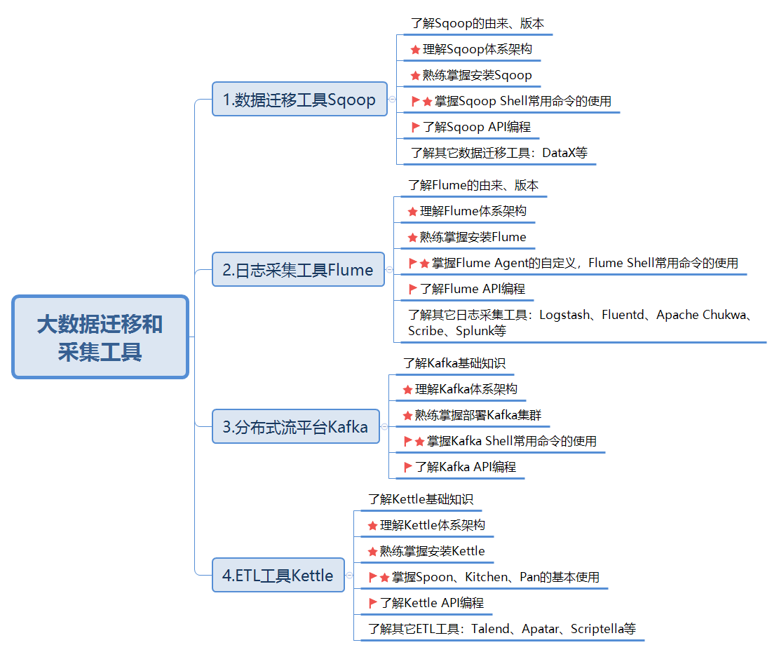
【知识与能力要求】

Slide 3
第9章 大数据迁移和采集工具
大数据时代，多信息源并发形成了大量的异构数据，为了在大数据处理平台上进行分析处理，以挖掘出数据价值，必须首先进行数据的采集、转换加工、迁移等。Apache Sqoop是一个基于Hadoop的数据迁移工具，主要用于在Hadoop和结构化存储器之间传递数据；Apache Flume是一个海量日志的采集、聚合和传输系统；Apache Kafka是一个分布式流平台，允许发布和订阅记录流，用于在不同系统之间传递数据；Kettle是一个优秀的开源ETL工具，可以高效稳定地实现数据抽取、数据转换和加工、数据装载。

Slide 4
第9章 大数据迁移和采集工具
9.1 数据迁移工具Sqoop
9.2 日志采集工具Flume
9.3 分布式流平台Kafka
9.4 ETL工具Kettle

Slide 5

9.1 数据迁移工具Sqoop
Apache Sqoop（SQL-to-Hadoop）是一个开源的基于Hadoop的数据迁移工具，是Apache的顶级项目，主要用于在Hadoop和结构化存储器之间传递数据。

Slide 6
9.1.1 初识Sqoop
1. Sqoop产生背景
Hadoop平台的最大优势在于它支持使用不同形式的数据。HDFS能够可靠地存储日志和来自不同渠道的其它数据，MapReduce程序能够解析多种“特定的”数据格式，抽取相关信息并将多个数据集组合成有用的结果。
但是为了能够和HDFS之外的数据存储库进行交互，必须通过开发MapReduce应用程序使用外部API来访问数据。例如，实际生产中经常会遇到这样的问题：将关系数据库中某张表的数据导入到Hadoop（HDFS/Hive/HBase）上，便于廉价的分析与处理，或将Hadoop上的数据导出到关系数据库中，可利用强大的SQL进一步分析和展示。那么如何解决这种问题呢？一般情况下是开发MapReduce来实现，数据导入时MapReduce输入为DBInputFormat，输出为TextOutputFormat；数据导出时MapReduce输入为TextInputFormat，输出为DBOutputFormat。使用MapReduce处理以上场景时存在问题，那就是每次都需要编写MapReduce程序，非常麻烦。在没有出现Sqoop之前，实际生产中有许多类似的需求，都需要通过编写MapReduce程序然后形成一个工具去解决，后来慢慢就将该工具代码整理出一个框架并逐步完善，最终就有了Sqoop的诞生。

Slide 7
9.1.1 初识Sqoop
2. Sqoop概述
Apache Sqoop是一个开源工具，主要用于在Hadoop和关系数据库、数据仓库、NoSQL之间传递数据。通过Sqoop，可以方便地将数据从关系数据库（Oracle、MySQL、PostgreSQL等）导入到Hadoop（HDFS/Hive/HBase），用于进一步的处理，一旦生成最终的分析结果，便可以再将这些结果导出到结构化数据存储如关系数据库中，供其他客户端使用。
Sqoop工具
RDBMS
（MySQL、Oracle、Postgresql、DB2…）
Hadoop
（HDFS、Hive、HBase）
Import
Export

Slide 8
9.1.1 初识Sqoop
2. Sqoop概述
Sqoop是连接传统关系型数据库和Hadoop的桥梁，它不需要开发人员编写MapReduce程序，只需要编写简单的配置脚本即可，大大提升了开发效率。
Sqoop核心设计思想是利用MapReduce加快数据传输速度。也就是说，Sqoop的导入和导出功能是通过MapReduce作业实现的，所以它是一种批处理方式进行数据传输，难以实现实时数据的导入和导出。

Slide 9
9.1.1 初识Sqoop
3. Sqoop版本
Sqoop的版本主要分为Sqoop 1和Sqoop 2，1.4.X版本称为Sqoop 1，1.99.X版本称为Sqoop 2。Sqoop 1和Sqoop 2在架构和使用上有很大区别，Sqoop 2对Sqoop 1进行了重写，以解决Sqoop 1架构上的局限性。Sqoop 1是命令行工具，不提供Java API，因此很难嵌入到其他程序中，另外，Sqoop 1的所有连接器都必须掌握所有输出格式，因此，编写新的连接器就需要做大量的工作。Sqoop 2具有运行作业的服务器组件和一整套客户端，包括命令行接口（CLI）、网站用户界面、REST API和Java API，Sqoop 2还能使用其它执行引擎例如Spark。读者应注意的是，Sqoop 2的CLI和Sqoop 1的CLI并不兼容。

Slide 10
9.1.1 初识Sqoop
3. Sqoop版本
56个补丁
191个补丁
116个补丁
MAPREDUCE-1644
1.4.0
1.4.1
Apache Sqoop
HADOOP-5815
1.0.0
1.1.0
1.2.0
1.3.0
Apache
Incubator
Cloudera
GitHub
Hadoop
Contrib Module
Sqoop孵化期
Sqoop独立
2009年5月
2010年4月
2011年6月
2012年3月

Slide 11

9.1.2 Sqoop体系架构
Sqoop 1的架构非常简单，其整合了Hive、HBase，通过MapTask来传输数据，Map负责数据的加载、转换。
企业数据仓库
基于文档的系统
关系型数据库
Hadoop
命令
Sqoop
MapTask
HDFS/Hive/HBase

Slide 12
9.1.3 安装Sqoop
了解Sqoop运行环境
安装和配置Java
部署Hadoop集群
获取、安装和配置Sqoop
验证Sqoop

Slide 13
9.1.3 安装Sqoop
1. 运行环境
1）操作系统
Sqoop支持不同平台，在当前绝大多数主流的操作系统上都能够运行，例如GNU/Linux、Windows、Mac OS X等，但是在Mac OS X上存在兼容性错误，若采用Windows，需要使用cygwin完成Sqoop的安装和使用，Sqoop主要在Linux上完成操作和测试，官方推荐使用Linux。编者采用的操作系统为Linux发行版CentOS 7。
2）Java环境
Sqoop采用Java语言编写，因此它的运行环境需要Java环境的支持。编者采用的Java为Oracle JDK 1.8。
3）Hadoop环境
Sqoop是基于Hadoop的数据迁移工具，因此还需要部署好Hadoop集群。目前Sqoop支持4个版本的Hadoop，分别是0.20、0.23、1.0 和2.0。编者采用的Hadoop为Hadoop 2.9.2。
关于CentOS、Oracle JDK和全分布模式Hadoop集群的安装和配置，请参见教材第2章。

Slide 14
9.1.3 安装Sqoop
2. 安装和配置Java
安装和配置Java，请参见教材第2章。
3. 部署Hadoop集群
部署Hadoop集群，请参见教材第2章。
4. 获取Sqoop
Sqoop官方下载地址为http://www.apache.org/dyn/closer.lua/sqoop/，建议读者下载Sqoop 1，编者选用的Sqoop版本是2017年12月发布的稳定版Sqoop 1.4.7，其安装包文件sqoop-1.4.7.bin__hadoop-2.6.0.tar.gz，例如将其存放在master机器的/home/xuluhui/Downloads中。

Slide 15
9.1.3 安装Sqoop
5. 安装Sqoop
Sqoop仅在一台机器上安装即可，例如在master机器上安装。
切换到root，解压sqoop-1.4.7.bin__hadoop-2.6.0.tar.gz到安装目录如/usr/local下，使用命令如下所示。
su root
cd /usr/local
tar -zxvf /home/xuluhui/Downloads/sqoop-1.4.7.bin__hadoop-2.6.0.tar.gz
默认解压后的Sqoop目录为“sqoop-1.4.7.bin__hadoop-2.6.0”，名字过长，编者为了方便，将此目录重命名为“sqoop-1.4.7”，使用命令如下所示。
mv sqoop-1.4.7.bin__hadoop-2.6.0 sqoop-1.4.7
注意，读者可以不用重命名Sqoop安装目录，采用默认目录名，但请注意，后续步骤中关于Sqoop安装目录的设置与此步骤保持一致。

Slide 16
9.1.3 安装Sqoop
6. 配置Sqoop
$SQOOP_HOME/conf中有一个示例配置文件sqoop-env-template.sh，Sqoop启动时，默认读取$SQOOP_HOME/conf/sqoop-env.sh文件，该文件需要配置Sqoop的运行参数，即Hadoop相关的环境变量。
1）复制模板配置文件sqoop-env-template.sh为sqoop-env.sh
cp conf/sqoop-env-template.sh conf/sqoop-env.sh
2）修改配置文件sqoop-env.sh
# Set Hadoop-specific environment variables here.
#Set path to where bin/hadoop is available
export HADOOP_COMMON_HOME=/usr/local/hadoop-2.9.2
#Set path to where hadoop-*-core.jar is available
export HADOOP_MAPRED_HOME=/usr/local/hadoop-2.9.2

Slide 17
9.1.3 安装Sqoop
7. 添加JDBC驱动
若采用的关系型数据库为MySQL，故需要添加MySQL JDBC驱动的jar包。若使用的数据库是Microsoft SQL Server或是Oracle，就需要添加它们的JDBC驱动包。
首先，下载MySQL Connector/J，其官方下载地址是https://dev.mysql.com/downloads/connector/j/，编者下载的是2019年7月29日发布的MySQL Connector/J 5.1.48，文件名为mysql-connector-java-5.1.48.tar.gz，采用的MySQL JDBC驱动jar包是mysql-connector-java-5.1.48.jar。
其次，解压mysql-connector-java-5.1.48.tar.gz，例如解压到/home/xuluhui/Downloads下，使用的命令如下所示。
tar -zxvf mysql-connector-java-5.1.48.tar.gz
然后，将目录/home/xuluhui/Downloads/mysql-connector-java-5.1.48下的MySQL JDBC驱动jar包文件mysql-connector-java-5.1.48.jar拷贝至目录/usr/local/sqoop-1.4.7/lib下，使用的命令如下所示。
cp /home/xuluhui/Downloads/mysql-connector-java-5.1.48/mysql-connector-java-5.1.48.jar /usr/local/sqoop-1.4.7/lib/

Slide 18
9.1.3 安装Sqoop
8. 设置$SQOOP_HOME目录属主
为了在普通用户下使用Sqoop，将$SQOOP_HOME目录属主设置为Linux普通用户例如xuluhui，使用以下命令完成。
chown -R xuluhui /usr/local/sqoop-1.4.7
9. 在系统配置文件目录/etc/profile.d下新建sqoop.sh
使用“vim /etc/profile.d/sqoop.sh”命令在/etc/profile.d文件夹下新建文件sqoop.sh，添加如下内容。
export SQOOP_HOME=/usr/local/sqoop-1.4.7
export PATH=$SQOOP_HOME/bin:$PATH
其次，重启机器，使之生效。
此步骤可省略，否则输入Sqoop命令时，需切换到$SQOOP_HOME/bin。

Slide 19
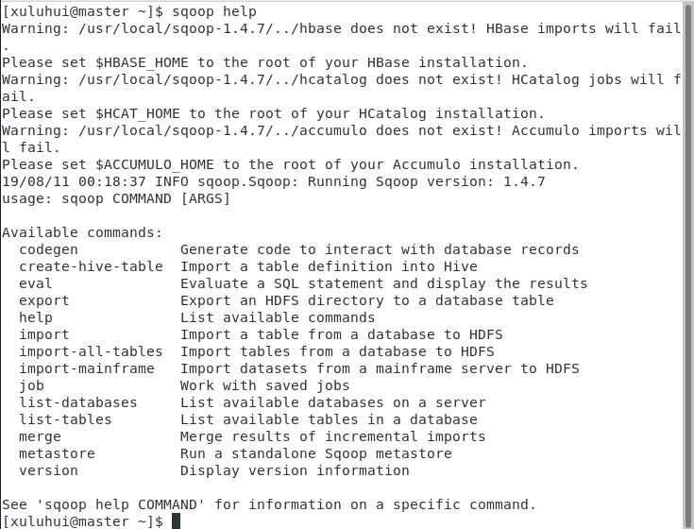
9.1.3 安装Sqoop
10. 验证Sqoop
通过命令“sqoop help”来验证Sqoop配置是否正确，若出现帮助信息，则证明Sqoop已部署成功。

Slide 20
9.1.4 实战Sqoop
Sqoop Shell
Sqoop API

Slide 21
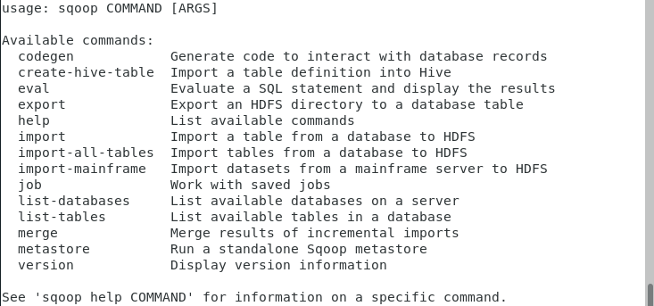
1. Sqoop Shell
Sqoop命令的语法格式如下所示：
sqoop COMMAND [ARGS]
使用命令“sqoop help”可查看完整帮助信息。

Slide 22
Sqoop 1.4.7中提供的参数COMMAND
命令 | 功能描述
codegen | 将关系数据库的表映射为Java文件、Java Class文件以及jar包
create-hive-table | 生成与关系数据库表的表结构对应的Hive表
eval | 预先了解SQL语句是否正确，并查看SQL执行结果
export | 将数据从HDFS导出到关系数据库某个表
help | 显示Sqoop帮助信息
import | 将数据从关系数据库某个表导入到HDFS
import-all-tables | 导入某个数据库下所有表到HDFS
import-mainframe | 将数据集从某个主机导入到HDFS
job | 用来生成一个Sqoop Job，生成后，该任务并不执行，除非使用命令执行该任务
list-databases | 列出所有数据库名
list-tables | 列出某个数据库下的所有表
merge | 将HDFS中不同目录下的数据整合一起，并存放在指定目录中
metastore | 记录Sqoop Job的元数据信息，如果不启动metastore实例，则默认的元数据存储目录为：~/.sqoop，如果要更改存储目录，可在配置文件sqoop-site.xml中进行更改
version | 显示Sqoop版本信息

Slide 23
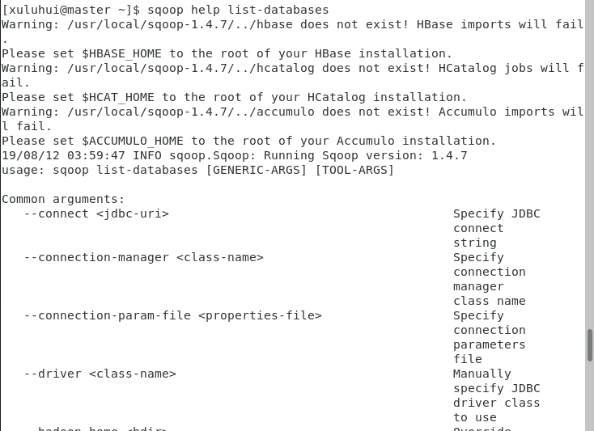
1. Sqoop Shell
通过将特定工具的名称作为参数，help还能提供对该工具的使用说明。

Slide 24
1）Sqoop常用命令介绍
sqoop version
sqoop list-databases
sqoop list-tables
sqoop eval

Slide 25
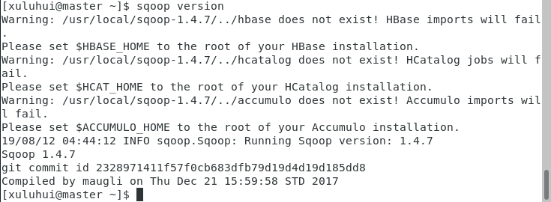
【实例9-1】
【实例9-1】查看Sqoop版本。
使用以下命令完成查看Sqoop版本的功能。
sqoop version

Slide 26
【实例9-2】
【实例9-2】使用Sqoop获取指定URL的数据库。
此实例要求MySQL数据库服务是启动状态。访问数据库时，有几个参数必不可少，包括数据库URL、用户名和密码，使用Sqoop操作数据库也是一样的，必须要指定这几个参数。
sqoop list-databases --connect jdbc:mysql://localhost:3306 --username root --password xijing

Slide 27
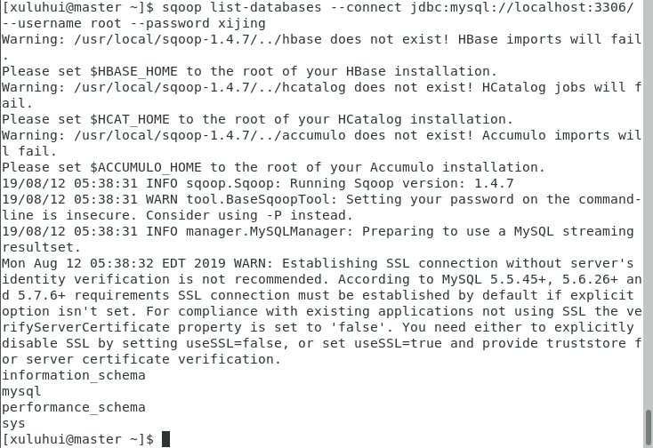
【实例9-2】

Slide 28
【实例9-2】
通过Sqoop远程访问MySQL，出错
sqoop list-databases --connect jdbc:mysql://192.168.18.130:3306/ --username root --password xijing
解决方法：要让机器192.168.18.130（master）的数据库允许被远程访问，以root身份登录MySQL，依次使用如下命令完成：
use mysql;
update user set host='%' where user='root';
退出MySQL，使用“systemctl restart mysqld”重启MySQL，再次通过Sqoop远程访问机器192.168.18.130（master）上的MySQL，此次成功。

Slide 29
【实例9-3】
【实例9-3】使用Sqoop获取指定URL的数据库中的所有表。
此实例要求MySQL数据库服务是启动状态。使用Sqoop获取机器192.168.18.130（master）上的MySQL数据库中的所有表，使用的命令如下所示。
sqoop list-tables --connect jdbc:mysql://192.168.18.130:3306/mysql --username root --password xijing

Slide 30
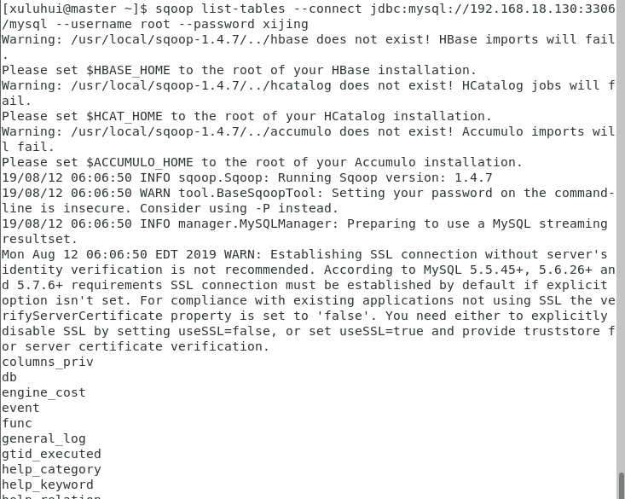
【实例9-3】

Slide 31
【实例9-4】
【实例9-4】使用eval执行一个SQL语句，将MySQL中表mysql.user的Host、User两个字段数据显示出来。
此实例要求MySQL数据库服务是启动状态。使用的命令如下所示，MySQL上表mysql.user的Host、User两个字段数据被显示出来。
sqoop eval \
--connect jdbc:mysql://192.168.18.130:3306/mysql \
--username root \
--password xijing \
--query 'select Host,User from user'

Slide 32
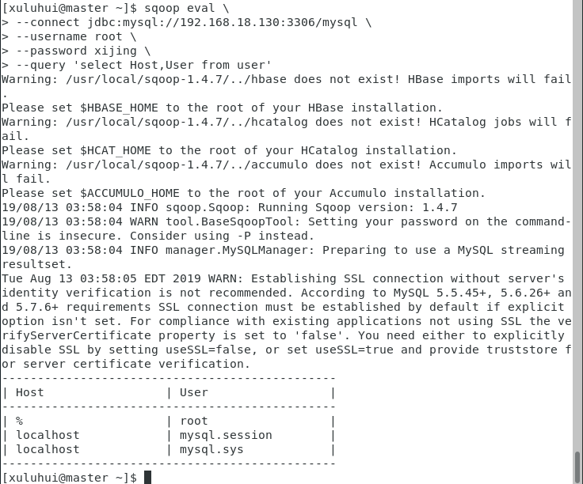
【实例9-4】

Slide 33
2）使用Sqoop导入MySQL数据到HDFS
要求MySQL和Hadoop集群都处于启动状态。通过命令“sqoop import”，可以方便地将数据从关系数据库（Oracle、MySQL、PostgreSQL等）导入到Hadoop（HDFS/Hive/HBase），该命令的参数众多，此处使用“sqoop import”帮助仅列出部分参数，如下所示。

Slide 34
sqoop import
[xuluhui@master ~]$ sqoop help import
usage: sqoop import [GENERIC-ARGS] [TOOL-ARGS]
//通用参数
Common arguments:
--connect <jdbc-uri> Specify JDBC connect string
--password <password> Set authentication password
--username <username> Set authentication username

Slide 35
sqoop import
//导入控制参数
Import control arguments:
--as-parquetfile Imports data to Parquet files
--as-sequencefile Imports data to SequenceFiles
--columns <col,col,col...> Columns to import from table
--compression-codec <codec> Compression codec to use for import
--delete-target-dir Imports data in delete mode
--direct Use direct import fast path
-e,--query <statement> Import results of SQL 'statement'
-m,--num-mappers <n> Use 'n' map tasks to import in parallel
--mapreduce-job-name <name> Set name for generated mapreduce job
--table <table-name> Table to read
--target-dir <dir> HDFS plain table destination
--where <where clause> WHERE clause to use during import
-z,--compress Enable compression

Slide 36
sqoop import
//输出格式参数控制
Output line formatting arguments:
--fields-terminated-by <char> Sets the field separator character
--lines-terminated-by <char> Sets the end-of-line character
//输入格式参数控制
Input parsing arguments:
--input-enclosed-by <char> Sets a required field encloser
--input-escaped-by <char> Sets the input escape character
--input-fields-terminated-by <char> Sets the input field separator
--input-lines-terminated-by <char> Sets the input end-of-line char

Slide 37
sqoop import
//导入到Hive表相关参数
Hive arguments:
--create-hive-table Fail if the target hive table exists
--hive-database <database-name>Sets the database name to use when importing to hive
--hive-import Import tables into Hive (Uses Hive's default delimiters if none are set.)
--hive-overwrite Overwrite existing data in the Hive table
--hive-partition-key <partition-key> Sets the partition key to use when importing to hive
--hive-partition-value <partition-value> Sets the partition value to use when importing to hive
--hive-table <table-name> Sets the table name to use when importing to hive

Slide 38
sqoop import
//导入到HBase表相关参数
HBase arguments:
--column-family <family> Sets the target column family for the import
--hbase-bulkload Enables HBase bulk loading
--hbase-create-table If specified, create missing HBase tables
--hbase-row-key <col> Specifies which input column to use as the row key
--hbase-table <table> Import to <table> in HBase

Slide 39
sqoop import
命令“sqoop import”使用注意事项：
（1）使用--connect指定要导入数据的数据库。
（2）使用--username和--password指定数据库的用户名和密码。
（3）使用--table指定需要导入的数据表。
（4）使用--num-mappers指定导入数据的并行度即Map Task个数，Sqoop默认的并行度是4。有多少个并行度，在HDFS上最终输出的文件个数就是几个。
（5）使用Sqoop从关系数据库MySQL中导入数据到HDFS时，默认导入路径是/user/用户名/表名。
（6） Sqoop从关系型数据库MySQL导入数据到HDFS时，默认的字段分隔符是“,”，行分隔符是“\n”。

Slide 40
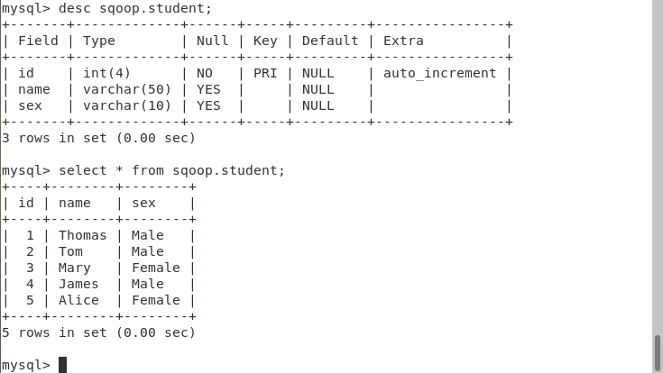
【实例：数据准备，在MySQL下建立数据库、表、插入数据】

Slide 41
2）使用Sqoop导入MySQL数据到HDFS
（1）导入表的所有字段
【实例9-5】使用Sqoop将MySQL中表sqoop.student所有数据导入到HDFS，并采用默认路径。
使用的命令如下所示，其中导入的并行度为1，即在HDFS上最终输出的文件个数为1。
sqoop import \
--connect jdbc:mysql://192.168.18.130:3306/sqoop \
--username root \
--password xijing \
--table student \
--num-mappers 1

Slide 42
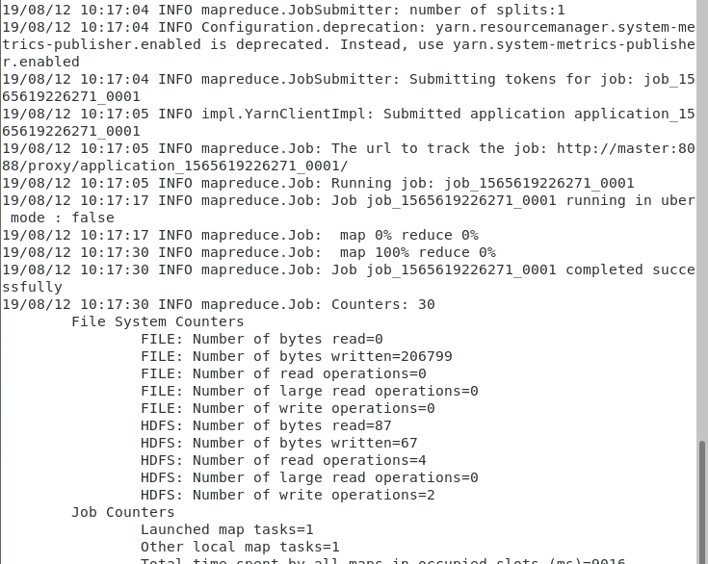
【实例9-5】

Slide 43
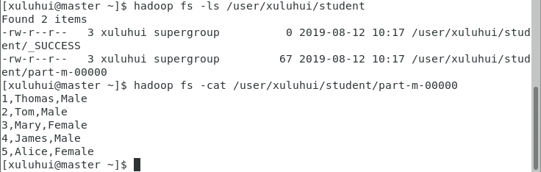
【实例9-5】
查看结果方法1：可以使用“hadoop fs”或“hdfs dfs”命令在HDFS上查看导入的结果，从结果可以看出，默认导入路径是/user/用户名/表名，本例中即“/user/xuluhui/student”。

Slide 44
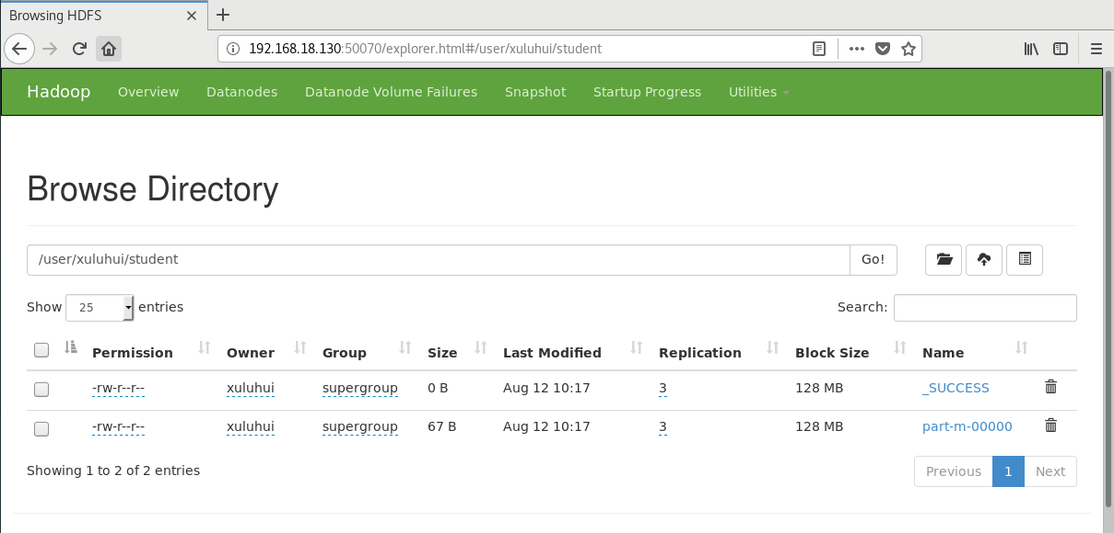
【实例9-5】
查看结果方法2：使用HDFS Web界面查看导入结果，方法是浏览器中输入“192.168.18.130:50070”进入窗口【Browsing HDFS】，单击菜单『Utilities』→『Browse the file system』，可以看到在目录/user/xuluhui下自动生成了student目录及相关文件，其中文件“part-m-00000”就是导入数据所存放的位置。

Slide 45
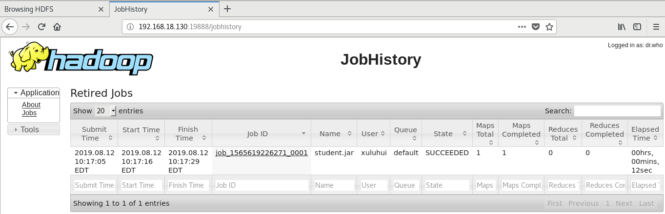
【实例9-5】
查看结果方法3：从MapReduce Web上也可以看到该MapReduce Job的执行历史信息，从图中也可以看出，该MapReduce Job只有Map任务，而没有Reduce任务，MapReduce Job名称为“student.jar”。同时，也可以通过YARN Web查看该MapReduce应用程序的执行情况。

Slide 46
【实例9-5】
当MapReduce作业输出时，如果输出结果已经存在，那么就会报错。解决方法是手工将该路径删除，但是每次都手工删除非常麻烦，在Sqoop中提供了参数“--delete-target-dir”用于自动删除已存在的输出路径，上述“sqoop import”可以修改为下面内容。
sqoop import \
--connect jdbc:mysql://192.168.18.130:3306/sqoop \
--username root \
--password xijing \
--table student \
--num-mappers 1 \
--delete-target-dir

Slide 47
2）使用Sqoop导入MySQL数据到HDFS
（2）导入表的指定字段
【实例9-6】使用Sqoop将MySQL中表sqoop.student的字段name和sex导入到HDFS，并保存在student_column文件中。
sqoop import \
--connect jdbc:mysql://192.168.18.130:3306/sqoop \
--username root \
--password xijing \
--target-dir student_column \
--delete-target-dir \
--mapreduce-job-name FromMySQLToHDFS_column \
--columns name,sex \
--table student \
--num-mappers 1

Slide 48
【实例9-6】
关于上述命令需要说明的几点如下：
使用--columns指定要导入的字段，字段名中间用逗号相隔，且不加空格。
使用--target-dir指定导入到HDFS上的目标目录。
使用--mapreduce-job-name指定该作业的名称，可以通过YARN Web或MapReduce Web界面查看。
使用--delete-target-dir可以自动删除已存在的导入路径。

Slide 49
2）使用Sqoop导入MySQL数据到HDFS
（3）导入指定条件的数据
【实例9-7】使用Sqoop将MySQL中表sqoop.student的男性数据信息导入到HDFS，并保存在student_where文件中。
sqoop import \
--connect jdbc:mysql://192.168.18.130:3306/sqoop \
--username root \
--password xijing \
--target-dir student_where \
--delete-target-dir \
--mapreduce-job-name FromMySQLToHDFS_where \
--table student \
--where 'sex="Male"'
关于上述命令需要说明的几点如下：
使用--where指定筛选条件，具体条件需要使用单引号引起来。
未使用--num-mappers并指定为1，所以采用Sqoop默认并行度4，将会在HDFS上输出4个文件。

Slide 50
2）使用Sqoop导入MySQL数据到HDFS
（4）导入指定查询语句的数据
【实例9-8】使用Sqoop将MySQL中表sqoop.student的“SELECT * FROM sqoop.student WHERE sex="Female"”数据导入到HDFS，并保存在student_query文件中。
sqoop import \
--connect jdbc:mysql://192.168.18.130:3306/sqoop \
--username root \
--password xijing \
--target-dir student_query \
--delete-target-dir \
--mapreduce-job-name FromMySQLToHDFS_query \
--query 'SELECT * FROM sqoop.student WHERE sex="Female" AND $CONDITIONS' \
--num-mappers 1
关于上述命令需要说明的几点如下：
使用--query指定查询语句，就能将query中的查询结果导入到HDFS中，具体SQL语句需要使用单引号引起来。
若--query指定的SQL语句只能够存在条件子句，需要添加$CONDITIONS，这是固定写法。
参数--query和--table不能同时使用，也不能同时使用--columns指定输出列。

Slide 51
2）使用Sqoop导入MySQL数据到HDFS
（5）使用指定压缩格式和存储格式导入表数据
【实例9-9】使用Sqoop将MySQL中表sqoop.student的“SELECT * FROM sqoop.student WHERE sex="Female"”数据导入到HDFS，保存在student_compress文件中，并要求存储格式为“SequenceFile”，压缩使用codec编码。
sqoop import \
--connect jdbc:mysql://192.168.18.130:3306/sqoop \
--username root \
--password xijing \
--target-dir student_compress \
--delete-target-dir \
--mapreduce-job-name FromMySQLToHDFS_compress \
--as-sequencefile \
--compression-codec org.apache.hadoop.io.compress.SnappyCodec \
--query 'SELECT * FROM sqoop.student WHERE sex="Female" AND $CONDITIONS' \
--num-mappers 1
关于上述命令需要说明的几点如下：
使用--as-sequencefile指定导出文件为SequenceFile格式，当然也支持Avro、Parquet、Text其它格式，默认为--as-textfile。
使用--compression-codec指定压缩使用的codec编码，在Sqoop中默认是使用压缩的，所以此处只需要指定codec即可。

Slide 52
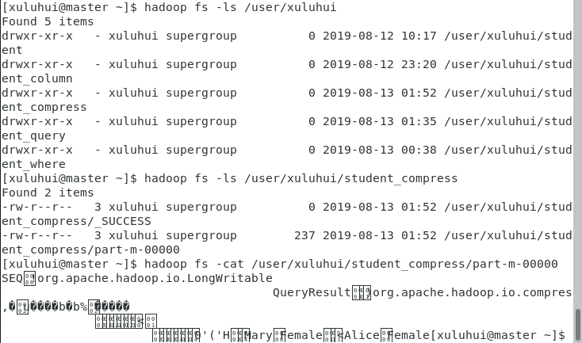
【实例9-9】

Slide 53
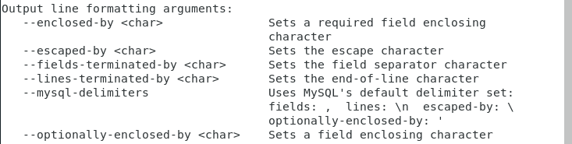
2）使用Sqoop导入MySQL数据到HDFS
（6）使用指定分隔符导入表数据
MySQL默认字段分隔符为逗号“,”，行分隔符为换行“\n”，下图是来自“sqoop help import”帮助信息的部分截图。

Slide 54
【实例9-10】
【实例9-10】使用Sqoop将MySQL中表sqoop.student所有数据导入到HDFS，保存在student_delimiter文件中，要求输出结果的字段分隔符为“\t”。
从以上实例的输出结果可以看出，默认字段分隔符为“,”。本例使用的命令如下所示。
sqoop import \
--connect jdbc:mysql://192.168.18.130:3306/sqoop \
--username root \
--password xijing \
--target-dir student_delimiter \
--delete-target-dir \
--mapreduce-job-name FromMySQLToHDFS_delimiter \
--fields-terminated-by '\t' \
--table student \
--num-mappers 1
关于上述命令需要说明的几点如下：
使用--fields-terminated-by指定字段之间的分隔符。
使用--lines-terminated-by指定行之间的分隔符。

Slide 55
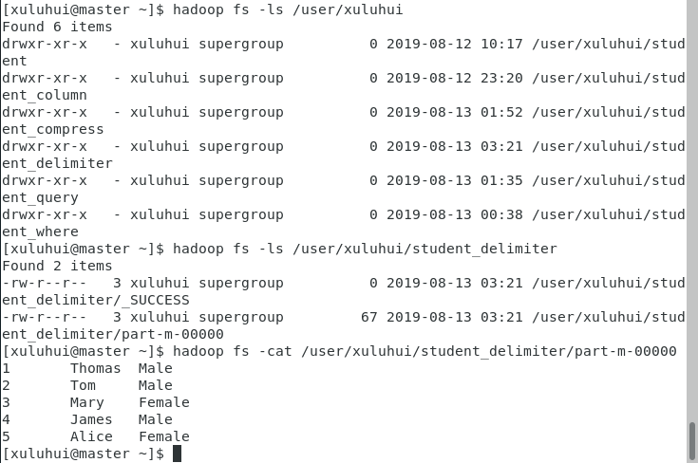
【实例9-10】

Slide 56
3）使用Sqoop导出HDFS数据到MySQL
要求MySQL和Hadoop集群都处于启动状态。通过命令“sqoop export”，可以方便地将数据从Hadoop（HDFS/Hive/HBase）导出到关系数据库（Oracle、MySQL、PostgreSQL等），该命令的参数众多，此处使用“sqoop export”帮助仅列出部分参数，如下所示。

Slide 57
sqoop export
[xuluhui@master ~]$ sqoop help export
usage: sqoop export [GENERIC-ARGS] [TOOL-ARGS]
//通用参数
Common arguments:
--connect <jdbc-uri> Specify JDBC connect string
--password <password> Set authentication password
--username <username> Set authentication username

Slide 58
sqoop export
//导出控制参数
Export control arguments:
--batch Indicates underlying statements to be executed in batch mode
--columns <col,col,col...> Columns to export to table
--direct Use direct export fast path
--export-dir <dir> HDFS source path for the export
-m,--num-mappers <n> Use 'n' map tasks to export in parallel
--mapreduce-job-name <name> Set name for generated mapreduce job
--table <table-name> Table to populate
//输入文件参数设置
--input-fields-terminated-by <char> Sets the input field separator
--input-lines-terminated-by <char> Sets the input end-of-line char
//输出文件参数设置
--fields-terminated-by <char> Sets the field separator character
--lines-terminated-by <char> Sets the end-of-line character

Slide 59
sqoop export
命令“sqoop export”使用注意事项（与“sqoop import”重复的不再赘述）：
使用--export-dir指定待导出的HDFS数据的路径。
使用--fields-terminated-by指定数据列的分隔符。
使用--lines-terminated-by指定数据行的分隔符。

Slide 60
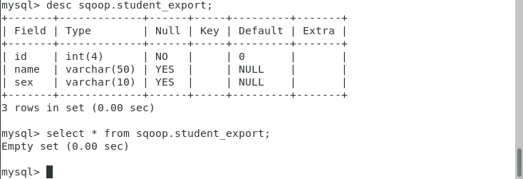
【实例：表准备，在MySQL下建立表】
在MySQL下使用的SQL语句创建一个跟上文sqoop.student表结构相同的表，具体使用的SQL语句如下所示。
CREATE TABLE sqoop.student_export AS SELECT * FROM sqoop.student WHERE 1=2;

Slide 61
3）使用Sqoop导出HDFS数据到MySQL
（1）导出表的所有字段
【实例9-11】使用Sqoop将HDFS上/user/xuluhui/student数据导出到MySQL中表sqoop.student_export中。
使用的命令如下所示，其中导出的并行度为1。
sqoop export \
--connect jdbc:mysql://192.168.18.130:3306/sqoop \
--username root \
--password xijing \
--table student_export \
--export-dir /user/xuluhui/student \
--num-mappers 1

Slide 62
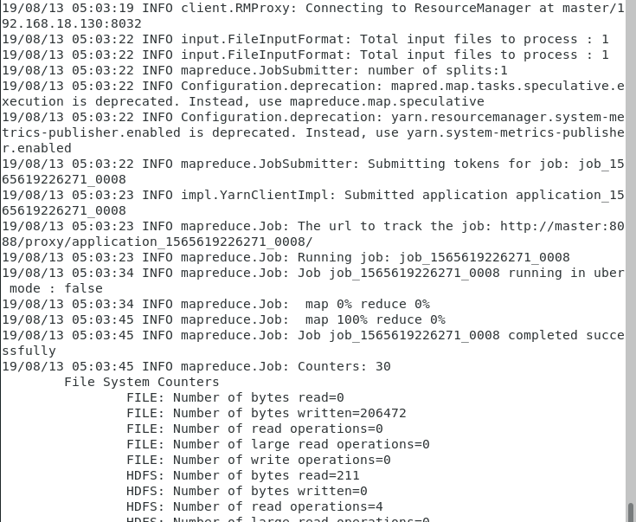
【实例9-11】

Slide 63
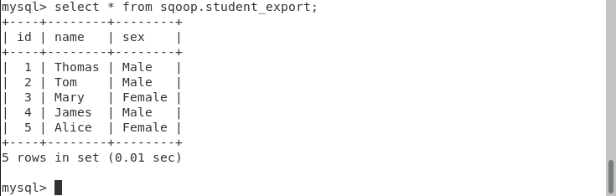
【实例9-11】
查看结果方法1：进入MySQL使用SELECT语句查看导出的结果，从图中可以看出，数据已从HDFS文件“/user/xuluhui/student”导出到MySQL表sqoop.student_export中。

Slide 64
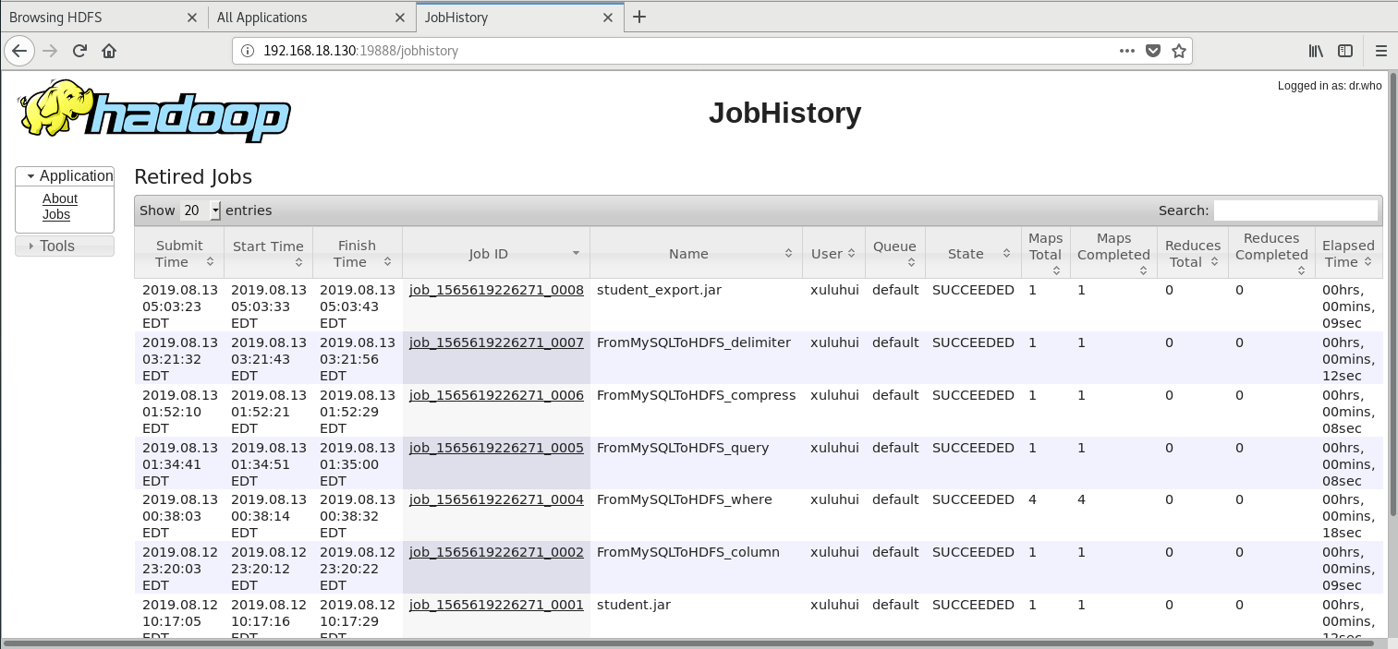
【实例9-11】
查看结果方法2：从MapReduce Web上可以看到该MapReduce Job的执行历史信息，从图中也可以看出，该MapReduce Job只有Map任务，而没有Reduce任务，MapReduce Job名称为“student_export.jar”。

Slide 65
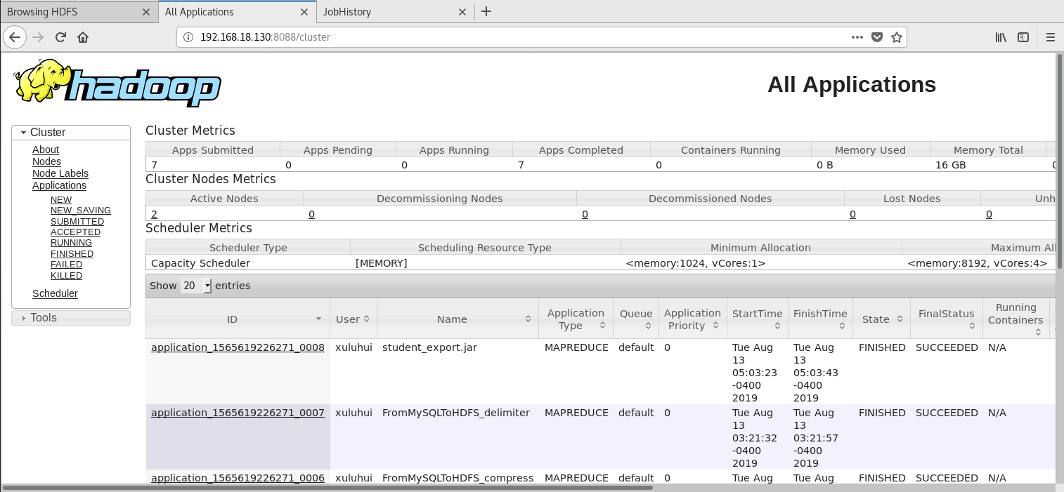
【实例9-11】
查看结果方法3：从YARN Web上也可以看到该MapReduce应用程序的执行历史信息，从中也可以看出，该MapReduce应用程序名称为“student_export.jar”。

Slide 66
3）使用Sqoop导出HDFS数据到MySQL
（2）导出表的指定字段
【实例9-12】使用Sqoop将HDFS上/user/xuluhui/student_column指定字段数据导出到MySQL中表sqoop.student_export中。
为了测试出效果，建议首先删除目标表sqoop.student_export的所有数据，在MySQL上使用如下SQL语句完成。
DELETE FROM sqoop.student_export;
使用的命令如下所示，其中并未指定--num-mappers，采用默认的4。
sqoop export \
--connect jdbc:mysql://192.168.18.130:3306/sqoop \
--username root \
--password xijing \
--table student_export \
--columns name,sex \
--export-dir /user/xuluhui/student_column \
--mapreduce-job-name FromHDFSToMySQL_column

Slide 67
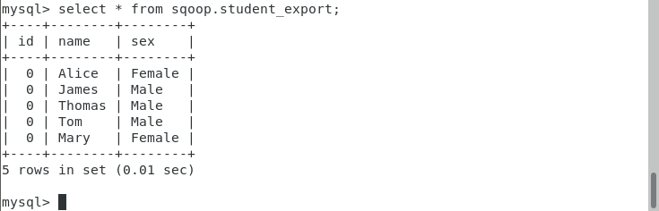
【实例9-12】
进入MySQL使用SELECT语句查看导出的结果，从图中可以看出，数据已从HDFS文件“/user/xuluhui/student_column”导出到MySQL表sqoop.student_export中，且只导出name和sex两个字段，由于id不能为空，用默认值0填充了。

Slide 68
3）使用Sqoop导出HDFS数据到MySQL
（3）导出表时指定分隔符
【实例9-13】使用Sqoop将HDFS上/user/xuluhui/student_delimiter数据导出到MySQL中表sqoop.student_export中，并指定数据列的分隔符为“\t”。
首先删除目标表sqoop.student_export的所有数据，然后使用如下命令。
sqoop export \
--connect jdbc:mysql://192.168.18.130:3306/sqoop \
--username root \
--password xijing \
--table student_export \
--export-dir /user/xuluhui/student_delimiter \
--fields-terminated-by '\t' \
--num-mappers 1

Slide 69
3）使用Sqoop导出HDFS数据到MySQL
（4）批量导出
【实例9-14】使用Sqoop将HDFS上/user/xuluhui/student数据批量导出到MySQL中表sqoop.student_export中。
首先删除目标表sqoop.student_export的所有数据，然后使用如下命令。
sqoop export \
-Dsqoop.export.records.pre.statement=10 \
--connect jdbc:mysql://192.168.18.130:3306/sqoop \
--username root \
--password xijing \
--table student_export \
--export-dir /user/xuluhui/student \
--num-mappers 1
关于上述命令需要说明的几点如下：
默认情况下读取一行HDFS文件的数据，就插入一条记录到关系数据库中，造成性能低下。
可以使用参数-Dsqoop.export.records.pre.statement指定批量导出，依次导出指定行数的数据到关系数据库中。

Slide 70
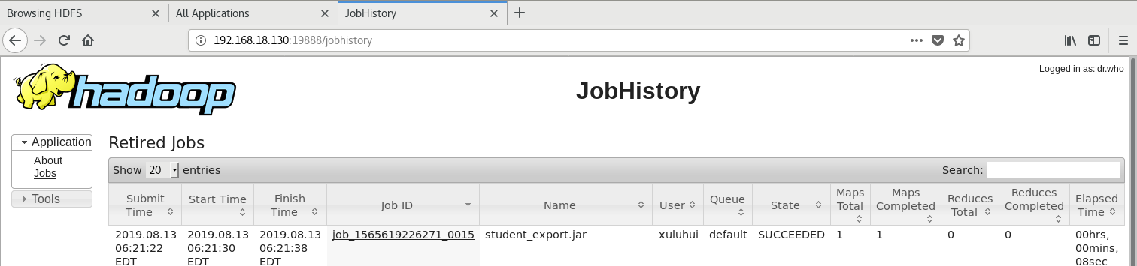
【实例9-14】 vs. 【实例9-11】
【实例9-14】“job_1565619226271_0015”和【实例9-11】“job_1565619226271_0008”执行信息对比。
job_1565619226271_0015的完成时间是8秒，job_1565619226271_0008的完成时间是9秒，HDFS文件相同，都使用1个Map Task，也就是说加入批量导出参数-Dsqoop.export.records.pre.statement后速度快一些，当然，本实例中的HDFS数据量很少，若待导出的HDFS数据量很大时，批量导出的优势会大大地呈现出来。

Slide 71
4）使用sqoop --options-file
前文关于Sqoop的导入和导出功能都是以Sqoop命令行方式进行的，这种方式使用起来比较麻烦，重用性差。在Sqoop中还提供了参数--options-file，允许先将Sqoop命令封装到一个文件中，然后使用参数--options-file执行封装后的脚本，这样更加方便后期维护。

Slide 72
【实例9-15】
【实例9-15】将【实例9-5】的Sqoop命令保存在/usr/local/sqoop-1.4.7/scriptsTest/import_student.opt文件中，并使用sqoop --options-file执行该脚本文件。
首先，创建目录/usr/local/sqoop-1.4.7/scriptsTest；然后新建文件/usr/local/sqoop-1.4.7/scriptsTest/import_student.opt，并在该文件中输入以下内容：
import
--connect jdbc:mysql://192.168.18.130:3306/sqoop
--username root
--password xijing
--table student
--target-dir student_options_file
--num-mappers 1

Slide 73
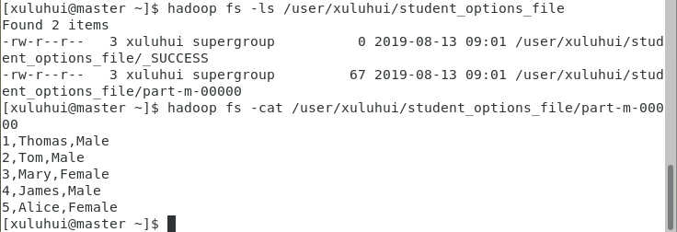
【实例9-15】
最后，使用如下命令执行脚本文件import_student.opt：
sqoop --options-file /usr/local/sqoop-1.4.7/scriptsTest/import_student.opt

Slide 74
5）使用sqoop job
也可以将常用的Sqoop命令定义成Sqoop Job，方便他人调用。命令“sqoop job”帮助信息如下所示。
[xuluhui@master ~]$ sqoop help job
usage: sqoop job [GENERIC-ARGS] [JOB-ARGS] [-- [<tool-name>] [TOOL-ARGS]]
Job management arguments:
--create <job-id> Create a new saved job
--delete <job-id> Delete a saved job
--exec <job-id> Run a saved job
--help Print usage instructions
--list List saved jobs
--meta-connect <jdbc-uri> Specify JDBC connect string for the metastore
--show <job-id> Show the parameters for a saved job
--verbose Print more information while working

Slide 75
【实例9-16】
【实例9-16】将【实例9-5】的Sqoop命令定义成Sqoop Job，并尝试执行、查看等功能。
① 创建Sqoop Job，使用的命令如下所示。
sqoop job --create sqoop_job -- \
import --connect jdbc:mysql://192.168.18.130:3306/sqoop \
--username root \
--password xijing \
--table student \
--target-dir student_sqoop_job \
--num-mappers 1
读者需要注意的是，上述命令中“import”和其前的“--”中间必须有1个空格，否则出错。

Slide 76
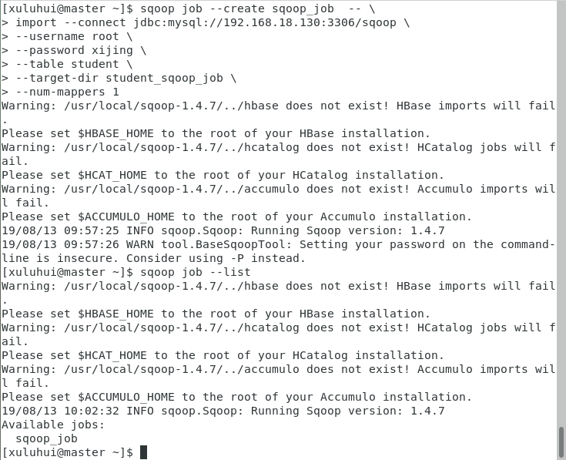
【实例9-16】
② 列出Sqoop Job，使用的命令如下所示。
sqoop job --list

Slide 77
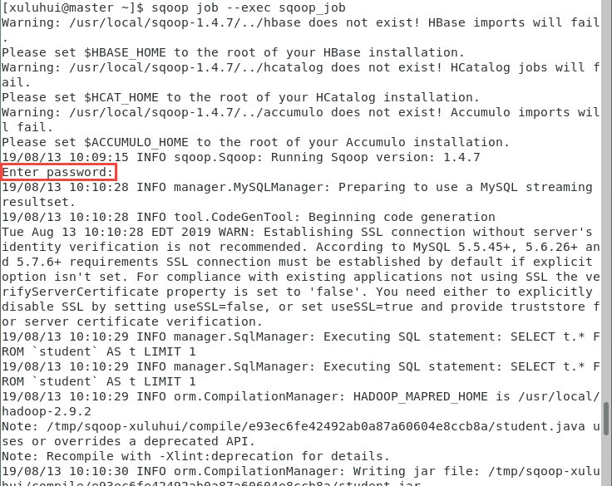
【实例9-16】
③ 执行Sqoop Job，使用的命令如下所示，从图中可以看到，执行Sqoop Job过程中需要输入MySQL密码，主要原因是在执行Job时使用--password参数有警告，并且需要输入密码才能执行Job，当采用--password-file参数时，执行Job时就无需输入数据库密码。
sqoop job --exec sqoop_job

Slide 78
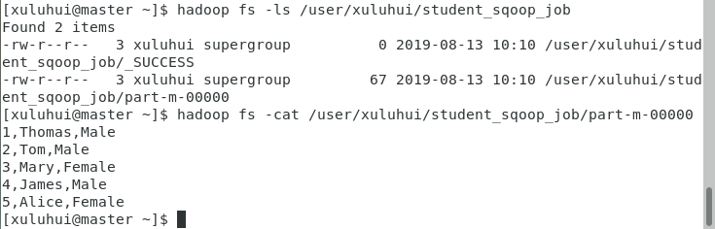
【实例9-16】
④ 上述所有命令执行完毕后，可以使用“hadoop fs”或“hdfs dfs”命令在HDFS上查看导入的结果。

Slide 79
2. Sqoop API
关于Sqoop API的介绍读者请参考Sqoop开发者指南http://sqoop.apache.org/docs/1.4.7/SqoopDevGuide.html。

Slide 80

9.1.5 其它数据迁移工具
DataX是阿里巴巴集团内被广泛使用的开源的离线数据同步工具/平台，实现包括MySQL、Oracle、SqlServer、Postgre、HDFS、Hive、ADS、HBase、TableStore（OTS）、MaxCompute（ODPS）、DRDS等各种异构数据源之间高效的数据同步功能。
DataX本身作为数据同步框架，将不同数据源的同步抽象为从源头数据源读取数据的Reader插件，以及向目标端写入数据的Writer插件，理论上DataX框架可以支持任意数据源类型的数据同步工作。同时DataX插件体系作为一套生态系统，每接入一套新数据源该新加入的数据源即可实现和现有的数据源互通。关于DataX的更多介绍读者可参考https://github.com/alibaba/DataX。

Slide 81

9.2 日志采集工具Flume
Apache Flume是Cloudera公司提供的一个开源的、分布式的、高可靠的、高可用的海量日志采集、聚合和传输系统，是Apache的顶级项目。

Slide 82
9.2.1 初识Flume
1. Flume产生背景
对于关系型数据库可以使用Sqoop完成数据向HDFS的导入，从而通过Hadoop实现对海量数据的分析和处理。众所周知，日志是大数据分析领域的主要数据来源之一，如何将线上大量的业务系统日志高效地、可靠地迁移到HDFS呢？
解决方法是可以使用shell编写脚本，采用crontab进行调度。但是，如果日志量太大，涉及到存储格式、压缩格式、序列化等问题如何解决？从不同的源端收集日志是不是要写多个脚本呢？若要存放到不同的地方该如何处理？Flume提供了一个很好的解决方案。

Slide 83
9.2.1 初识Flume
2. Flume概述
Flume是Cloudera开发的实时日志收集系统收到了业界的认可和广泛使用，于2009年7月开源，后变成Apache的顶级项目之一。Flume采用Java语言编写，致力于解决大量日志流数据的迁移问题，它可以高效地收集、聚合和移动海量日志，是一个纯粹为流式数据迁移而产生的分布式服务。Flume支持在日志系统中定制各类数据发送方，用于收集数据，同时Flume提供对数据进行简单处理，并写到各类数据接收方的能力。Flume具有基于数据流的简单灵活的架构、高可靠性机制、故障转移和恢复机制，它使用一个简单的可扩展数据模型，允许在线分析应用程序。
Flume具有以下特征：
（1）高可靠性。Flume提供了end to end的数据可靠性机制。
（2）易于扩展。Agent为分布式架构，可水平扩展。
（3）易于恢复。Channel中保存了与数据源有关的事件，用于失败时的恢复。
（4）功能丰富。Flume内置了多种组件，包括不同数据源和不同存储方式。

Slide 84
9.2.1 初识Flume
3. Flume版本
Flume目前有两种版本，0.9.x和1.x。第一代指0.9.x版本，隶属于Cloudera，称为Flume OG（Original Generation），随着Flume功能的不断扩展，其代码工程臃肿、核心组件设计不合理、核心配置不标准等缺点一一暴露出来，尤其是在Flume OG最后一个发行版本0.94.0中，日志传输不稳定的现象尤为严重。为了解决这些问题，2011年10月Cloudera重构了Flume的核心组件、核心配置和代码架构，形成1.x版本，重构后的版本统称为Flume NG（Next Generation），即第二代Flume，并将Flume贡献给了Apache，Cloudera Flume改名为Apache Flume。Flume变成一种更纯粹的流数据传输工具。
本章内容是围绕Flume NG展开讨论的。

Slide 85
9.2.2 Flume体系架构
Apache Flume由一组以分布式拓扑结构相互连接的代理构成，Flume代理是由持续运行的Source（数据来源）、Sink（数据目标）以及Channel（用于连接Source和Sink）三个Java进程构成。Flume的Source产生事件，并将其传送给Channel，Channel存储这些事件直至转发给Sink，可以把Source-Channel-Sink的组合看作是Flume的基本构件。
Agent
Source
Sink
Channel
HDFS
Web Server

Slide 86
9.2.2 Flume体系架构
（1）Event
Event是Flume事件处理的最小单元，Flume在读取数据源时，会将一行数据包装成一个Event，它主要有两个部分：Header和Body，Header主要以<Key,Value>形式来记录该数据的一些冗余信息，可用来标记数据唯一信息，利用Header的信息可以对数据做出一些额外的操作，如对数据进行一个简单过滤；Body则是存入真正数据的地方。
（2）Agent
Agent代表一个独立的Flume进程，包含组件Source、Channel和Sink。Agent使用JVM运行Flume，每台机器运行一个Agent，但是可以在一个Agent中包含多个Source、Channel和Sink。Flume之所以强大，是源于它自身的一个设计——Agent，Agent本身是一个Java进程，运行在日志收集节点。
（3）Source
Source组件是专门用来收集数据的，可以处理各种类型、各种格式的日志数据，包括Avro、Thrift、Exec、JMS、Spooling Directory、Netcat、Sequence Generator、Syslog、HTTP等，并将接收的数据以Flume的Event格式传递给一个或者多个通道Channel。
（4）Channel
Channel组件是一种短暂的存储容器，它将从Source处接收到的Event格式的数据缓存起来，可对数据进行处理，直到它们被Sink消费掉，它在source和sink间起着一共桥梁的作用。Channal是一个完整的事务，这一点保证了数据在收发时的一致性，并且它可以和任意数量的Source和Sink连接，存放数据支持的类型包括JDBC、File、Memory等。
（5）Sink
Sink组件用于处理Channel中数据发送到目的地，目的地包括HDFS、Logger、Avro、Thrift、IRC、File Roll、HBase、Solr等。
Flume处理数据的最小单元是Event，一个Agent代表一个Flume进程，一个Agent=Source+Channel+Sink，Flume可以进行各种组合选型。

Slide 87
类型 | 组件 | 描述
Source | Avro | 监听由Avro Sink或Flume SDK通过Avro RPC发送的事件所抵达的端口
 | Exec | 运行一个Unix命令，并把从标准输出上读取的行转换为事件。请注意，此类Source不能保证事件被传递到Channel，更好的选择可以参考Spooling Directory Source或Flume SDK
 | HTTP | 监听一个端口，并使用可插拔句柄把HTTP请求转换为事件
 | JMS | 读取来自JMS Queue或Topic的消息并将其转换为事件
 | Kafka | 是Apache Kafka的消费者，读取来自Kafka Topic的消息
 | Legacy | 允许Flume 1.x Agent接收来自Flume 0.9.4的Agent的事件
 | Netcat | 监听一个端口，并把每行文本转换为一个事件
 | Sequence Generator | 依据增量计数器来不断生成事件
 | Scribe | 另一种摄取系统。要采用现有的Scribe摄取系统，Flume应该使用基于Thrift的Scribe Source和兼容的传输协议
 | Spooling Directory | 按行读取保存在文件缓冲目录中的文件，并将其转换为事件
 | Syslog | 从日志中读取行，并将其转换为事件
 | Taildir | 该Source不能用于Windows
 | Thrift | 监听由Thrift Sink或Flume SDK通过Thrift RPC发送的事件所抵达的端口
 | Twitter 1% firehose | 连接的Streaming API（firehose的1%），并将tweet转换为事件
 | Custom | 用户自定义Source
Sink | Avro | 通过Avro RPC发送事件到一个Avro Source
 | ElasticSearchSink | 使用Logstash格式将事件写到Elasticsearch集群
 | File Roll | 将事件写到本地文件系统
 | HBase | 使用某种序列化工具将事件写到HBase
 | HDFS | 以文本、序列文件将事件写到HDFS
 | Hive | 以分割文本或JSON格式将事件写到Hive
 | HTTP | 从Channel获取事件，并使用HTTP POST请求发送事件到远程服务
 | IRC | 将事件发送给IRC通道
 | Kafka | 导出数据到一个Kafka Topic
 | Kite Dataset | 将事件写到Kite Dataset
 | Logger | 使用SLF4J记录INFO级别的时间
 | MorphlineSolrSink | 从Flume事件提取数据并转换，在Apache Solr服务端实时加载
 | Null | 丢弃所有事件
 | Thrift | 通过Thrift RPC发送事件到Thrift Source
 | Custom | 用户自定义Sink
Channel | Memory | 将事件存储在一个内存队列中
 | JDBC | 将事件存储在数据库中（嵌入式Derby）
 | Kafka | 将事件存储在Kafka集群中
 | File | 将事件存储在一个本地文件系统上的事务日志中
 | Spillable Memory | 将事件存储在内存缓存中或者磁盘上，内存缓存作为主要存储，磁盘则是接收溢出时的事件
 | Pseudo Transaction | 只用于单元测试，不用于生产环境

Slide 88
9.2.2 Flume体系架构
Flume允许表中不同类型的Source、Channel和Sink自由组合，组合方式基于用户设置的配置文件，非常灵活。Flume支持用户建立多级流，也就是说多个Agent可以协同工作。
Agent 1
Agent 2
Source
1
Sink
1（Avro）
Source
2
（Avro）
Sink
2（Avro）
Channel
1
Channel
2

Slide 89
9.2.3 安装Flume
了解Flume运行环境和运行模式
安装和配置Java
获取、安装和配置Flume
验证Flume

Slide 90
9.2.3 安装Flume
1. 运行环境
运行Flume所需要的系统环境包括操作系统和Java环境两部分。
1）操作系统
Flume支持不同平台，在当前绝大多数主流的操作系统上都能够运行，例如Linux、Windows、Mac OS X等。编者采用的操作系统为Linux发行版CentOS 7。
2）Java环境
Flume采用Java语言编写，因此它的运行环境需要Java环境的支持，Flume 1.9.0需要Java 1.8及以上版本支持。编者采用的Java为Oracle JDK 1.8。
另外，需要为Source、Channel、Sink配置足够的内存和为Channel、Sink配置足够的磁盘，还需要设置Agent监控目录的读写权限。

Slide 91
9.2.3 安装Flume
2. 运行模式
Flume支持完全分布模式和单机模式，编者采用单机模式。
3. 安装和配置Java
安装和配置Java，请读者参见教材第2章。
4. 获取Flume
Flume官方下载地址为http://flume.apache.org/download.html，编者选用的Flume版本是2019年1月8日发布的Flume 1.9.0，其安装包文件apache-flume-1.9.0-bin.tar.gz例如存放在master机器的/home/xuluhui/Downloads中。

Slide 92
9.2.3 安装Flume
5. 安装Flume
Flume支持完全分布模式和单机模式，编者采用单机模式，在master一台机器上安装，以下所有步骤均在master一台机器上完成。
切换到root，解压apache-flume-1.9.0-bin.tar.gz到安装目录如/usr/local下，使用命令如下所示。
su root
cd /usr/local
tar -zxvf /home/xuluhui/Downloads/apache-flume-1.9.0-bin.tar.gz
默认解压后的Flume目录为“apache-flume-1.9.0-bin”，名字过长，编者为了方便，将此目录重命名为“flume-1.9.0”，使用命令如下所示。
mv apache-flume-1.9.0-bin flume-1.9.0
注意，读者可以不用重命名Flume安装目录，采用默认目录名，但请注意，后续步骤中关于Flume安装目录的设置与此步骤保持一致。

Slide 93
9.2.3 安装Flume
6. 配置Flume
安装Flume后，在$FLUME_HOME/conf中有一个示例配置文件flume-env.sh.template，Flume启动时，默认读取$FLUME_HOME/conf/flume-env.sh文件，该文件用于配置Flume的运行参数。
1）复制模板配置文件flume-env.sh.template为flume-env.sh
使用命令“cp”将Flume示例配置文件flume-env-template.sh复制并重命名为flume-env.sh。使用如下命令完成，假设当前目录为“/usr/local/flume-1.9.0”。
cp conf/flume-env.sh.template conf/flume-env.sh
2）修改配置文件flume-env.sh
模板中已有JAVA_HOME等配置项的注释行，使用命令“vim conf/flume-env.sh”修改Flume配置文件，添加Java安装路径，修改后的配置文件flume-env.sh内容如下所示。
export JAVA_HOME=/usr/java/jdk1.8.0_191

Slide 94
9.2.3 安装Flume
7. 设置$FLUME_HOME目录属主
为了在普通用户下使用Flume，将$FLUME_HOME目录属主设置为Linux普通用户例如xuluhui，使用以下命令完成。
chown -R xuluhui /usr/local/flume-1.9.0
8. 在系统配置文件目录/etc/profile.d下新建flume.sh
使用“vim /etc/profile.d/flume.sh”命令在/etc/profile.d文件夹下新建文件flume.sh，添加如下内容。
export FLUME_HOME=/usr/local/flume-1.9.0
export PATH=$FLUME_HOME/bin:$PATH
其次，重启机器，使之生效。
此步骤可省略，之所以将$FLUME_HOME/bin加入到系统环境变量PATH中，是因为当输入Flume命令时，无需再切换到$FLUME_HOME/bin。

Slide 95
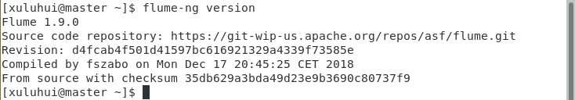
9.2.3 安装Flume
9. 验证Flume
可以使用命令“flume-ng version”来查看Flume版本，进而达到测试Flume是否安装成功的目的。

Slide 96
9.2.4 实战Flume
Flume Shell
Flume API

Slide 97
1. Flume Shell
[xuluhui@master ~]$ flume-ng help
Usage: /usr/local/flume-1.9.0/bin/flume-ng <command> [options]...
commands:
help display this help text
agent run a Flume agent
avro-client run an avro Flume client
version show Flume version info
global options:
--conf,-c <conf> use configs in <conf> directory
--classpath,-C <cp> append to the classpath
--dryrun,-d do not actually start Flume, just print the command
--plugins-path <dirs> colon-separated list of plugins.d directories. See the plugins.d section in the user guide for more details. Default: $FLUME_HOME/plugins.d
-Dproperty=value sets a Java system property value
-Xproperty=value sets a Java -X option

Slide 98
1. Flume Shell
agent options:
--name,-n <name> the name of this agent (required)
--conf-file,-f <file> specify a config file (required if -z missing)
--zkConnString,-z <str> specify the ZooKeeper connection to use (required if -f missing)
--zkBasePath,-p <path> specify the base path in ZooKeeper for agent configs
--no-reload-conf do not reload config file if changed
--help,-h display help text
avro-client options:
--rpcProps,-P <file> RPC client properties file with server connection params
--host,-H <host> hostname to which events will be sent
--port,-p <port> port of the avro source
--dirname <dir> directory to stream to avro source
--filename,-F <file> text file to stream to avro source (default: std input)
--headerFile,-R <file> File containing event headers as key/value pairs on each new line
--help,-h display help text
其中，命令“flume-ng agent”的选项“--name”或者“-n”必须指定，命令“flume-ng avro-client”的选项“--rpcProps”或者“--host”和“--port”必须指定。

Slide 99
1. Flume Shell
Flume提供了大量内置的Source、Channel和Sink类型，Flume允许不同类型的Source、Channel和Sink自由组合，组合方式基于用户自定义的Java配置文件，这些配置控制着Source、Channel和Sink的类型以及它们的连接方式，使用非常灵活。

Slide 100
【实例9-17】
【实例9-17】使用Flume实现以下功能：监视本地服务器上的指定目录，每当该目录下有新增文件时，文件中的每一行都将被发往控制台。其中，新增文件由手工完成。
在本例中，Flume仅运行一个Source-Channel-Sink组合，Source类型是Spooling Directory，Channel类型是File，Sink类型是Logger，整个系统如图所示。
本地
文件系统
Flume Agent
/tmp/
spooldir
Spooling Directory Source
Logger Sink
文件
数据
控制台
事件
File Channel
事件
source1
sink1
channel1
agent1

Slide 101
【实例9-17】
① 创建Agent属性文件
在$FLUME_HOME/conf下创建Agent属性文件spool-to-logger.properties，使用如下命令完成。
cd /usr/local/flume-1.9.0
vim conf/spool-to-logger.properties

Slide 102
【实例9-17】
然后在spool-to-logger.properties文件中写入以下内容。
#Name the components on this agent
agent1.sources = source1
agent1.sinks = sink1
agent1.channels = channel1
#Describe/configure the source
agent1.sources.source1.type = spooldir
agent1.sources.source1.spoolDir = /tmp/spooldir
#Describe the sink
agent1.sinks.sink1.type = logger
#Use a channel which buffers events in file
agent1.channels.channel1.type = file
#Bind the source and sink to the channel
agent1.sources.source1.channels = channel1
agent1.sinks.sink1.channel = channel1

Slide 103
【实例9-17】
上述属性文件中，只有一个Flume Agent，其名称为agent1，agent1中运行一个Source即source1、一个Sink即sink1和一个Channel即channel1。接下来分别定义了source1、sink1、channel1的属性，本例的source1的类型是“spooldir”，它是一个Spooling Directory Source，用于监视缓冲目录中的新增文件，source1的缓冲目录是“/tmp/spooldir”；sink1的类型是“logger”，它是一个Logger Sink，用于将事件记录到控制台；channel1的类型是“file”，它是一个File Channel，用于将事件持久存储在磁盘上。最后，定义Source、Sink连接Channel的属性，本例的source1连接channel1，sink1连接channel1。
读者请注意，Source的属性是“channels”（复数），Sink的属性是“channel”（单数），这是因为一个Source可以向一个以上的Channel输送数据，而一个Sink只能吸纳来自一个Channel的数据。另外，一个Channel可以向多个Sink输入数据。

Slide 104
【实例9-17】
② 启动Flume Agent
在启动Flume Agent前，首先切换到root下在本地文件系统上创建一个待监视的缓冲目录“/tmp/spooldir”，使用如下命令完成。
mkdir /tmp/spooldir
其次，在root下将缓冲目录“/tmp/spooldir”的属主赋予给Flume普通用户如xuluhui，使用如下命令完成。
chown -R xuluhui /tmp/spooldir
接着，打开第二个终端，在Flume普通用户如xuluhui下通过flume-ng命令启动Agent，使用如下命令完成。
flume-ng agent \
--conf-file $FLUME_HOME/conf/spool-to-logger.properties \
--name agent1 \
--conf $FLUME_HOME/conf \
-Dflume.root.logger=INFO,console
这里，参数--conf-file（或-f）用于指定Flume属性文件；参数--name（或-n）用于指定代理的名称，一个Flume属性文件可以定义多个代理，因此必须指明运行的是哪一个代理；参数--conf（或-c）用于指定Flume通用配置，例如环境设置。

Slide 105
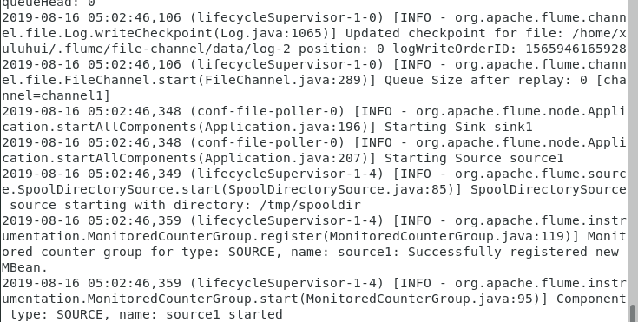
【实例9-17】
执行该命令后当屏幕上会出现信息“Component type: SOURCE, name: source1 started”，就证明该Flume Agent成功启动。

Slide 106
【实例9-17】
③ 在缓冲目录中新增一个文本文件
在第一个终端下，在缓冲目录“/tmp/spooldir”中新增一个文件。Spooling Directory Source不允许文件被编辑改动，因此为了防止写了一半的文件被Source读取，应当先把全部内容写到一个隐藏文件中，然后再重命名文件，从而使得Source能够读取到完整文件，依次使用的命令如下所示。
echo "Hello,Hadoop" > /tmp/spooldir/.spool-to-logger-test.txt
echo "Hello,Flume" >> /tmp/spooldir/.spool-to-logger-test.txt
mv /tmp/spooldir/.spool-to-logger-test.txt /tmp/spooldir/spool-to-logger-test.txt
上述命令的前2条实现了向隐藏文件写入两行数据。

Slide 107
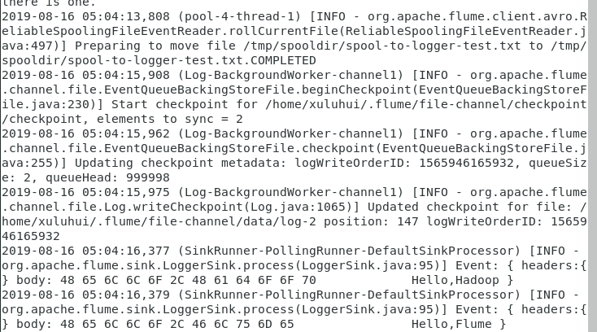
【实例9-17】
④ 查看Flume处理结果
这时，就可以看到，日志控制台终端窗口（第二个终端窗口）显示如图信息，从图中可以看出，Flume已经检测到该文件并对其进行了处理。

Slide 108
【实例9-17】
Spooling Directory Source导入文件的方式是把文件按行拆分，并为每行创建一个Flume事件。事件由一个可选的headers和一个二进制的body组成，其中body是UTF-8编码的文本行。Logger Sink使用十六进制和字符串两种形式来记录body，如图9-52中显示，十六进制为“48 65 6C 6C 6F 2C 48 61 64 6F 6F 70”，字符串为“Hello,Hadoop”，由于本例中缓冲目录中的文件仅包含两行内容，因此被记录的事件有2个。从上图中还可以看出，文件spool-to-logger-test.txt被Source重命名为spool-to-logger-test.txt.COMPLETED，这表明Flume已经完成文件的处理，并且对它不会再有任何动作。

Slide 109
2. Flume API
关于Flume API的介绍读者请参考Flume开发者指南http://flume.apache.org/FlumeDeveloperGuide.html。

Slide 110

9.2.5 其它数据采集工具
1. Logstash
Elasticsearch是当前主流的分布式大数据存储和搜索引擎，可以为用户提供强大的全文本检索能力，广泛应用于日志检索、全站搜索等领域。Logstash作为Elasticsearch常用的实时数据采集引擎，可以采集来自不同数据源的数据，并对数据进行处理后输出到多种输出源，Logstash是开源的，采用JRuby开发，它是Elastic Stack的重要组成部分。

Slide 111
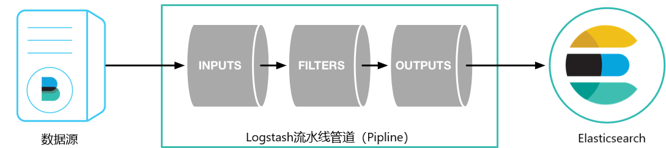
9.2.5 其它数据采集工具
1. Logstash
Logstash体系架构中主要包括Inputs、Filters、Outputs三部分，类似于Flume的Source、Channel、Sink。另外在Inputs和Outputs中可以使用Codecs对数据格式进行处理。这四个部分均以插件形式存在，用户通过定义pipeline配置文件，设置需要使用的input、filter、output、codec插件，以实现特定的数据采集、数据处理、数据输出等功能。
关于Logstash的更多介绍读者可参考https://www.elastic.co/cn/products/logstash。

Slide 112

9.2.5 其它数据采集工具
2. Fluentd
Fluentd是一个开源的、统一的日志数据收集器，专为处理数据流设计，使用JSON作为数据格式。Fluentd采用插件式的架构，具有高可扩展性、高可用性，同时还实现了高可靠的信息转发，目前拥有超过500种plugin，可以连接各种数据源和数据输出组件。Fluentd还能保证一定的实时性，其提供种类丰富的客户端lib，很适合处理单位时间日志数量巨大的场景。Fluentd采用C和Ruby语言编写，其核心只包含3000行Ruby。目前，Fluentd的稳定版本是1.0，支持Linux、Mac OSX和Windows等。

Slide 113
9.2.5 其它数据采集工具
2. Fluentd
Fluentd体系架构与Flume类似，主要包括Input、Buffer、Output三个组件，类似于Flume的Source、Channel、Sink。首先采集来自各种不同来源的数据，比如Syslog、Apache/Nginx logs、Mobile/Web app logs、Sensors/IoT等，然后根据配置通过不同的插件把数据转发到不同的地方，比如Elasticsearch、MongoDB、Hadoop、AWS、GCP等，甚至可以转发到另一个Fluentd。数据流殊途，但同归与Fluentd，Fluentd做一些诸如过滤、缓存、路由等工作，将其转发到不同的最终接收方。
关于Fluentd的更多介绍读者可参考https://docs.fluentd.org/。
Fluentd
Input
Buffer
Output

Slide 114

9.2.5 其它数据采集工具
3. Apache Chukwa
Apache Chukwa是Apache旗下的一个开源的数据收集平台，它远没有以上几个有名。Chukwa基于Hadoop的HDFS和Map Reduce来构建，采用Java语言实现，提供扩展性和可靠性。Chukwa同时提供对数据的展示、分析和监视。

Slide 115
9.2.5 其它数据采集工具
3. Apache Chukwa
Chukwa的主要构件包括Agent、Collector、DataSink、ArchiveBuilder、Demux等，看上去相当复杂。目前，Chukwa的最新版本是2016年7月16日发布的版本0.8。该项目不活跃。
关于Apache Chukwa的更多介绍读者可参考https://chukwa.apache.org/。

Slide 116
9.2.5 其它数据采集工具
4. Scribe
Scribe是Facebook开发的一个开源日志收集系统，在Facebook内部已经得到大量的应用。它能够从各种日志源上收集日志，存储到一个中央存储系统（可以是NFS，分布式文件系统等）上，以便于进行集中统计分析处理。Scribe为日志的“分布式收集，统一处理”提供了一个可扩展的，高容错的方案，它的最重要的特点是容错性好，当后端的存储系统崩溃时，Scribe会将数据写到本地磁盘上，当存储系统恢复正常后，Scribe将日志重新加载到存储系统中。Scribe是Facebook开发的一个开源数据收集系统，已经多年不维护，编者不建议使用，就不再赘述。
关于Scribe的更多介绍读者可参考https://github.com/facebookarchive/scribe。

Slide 117
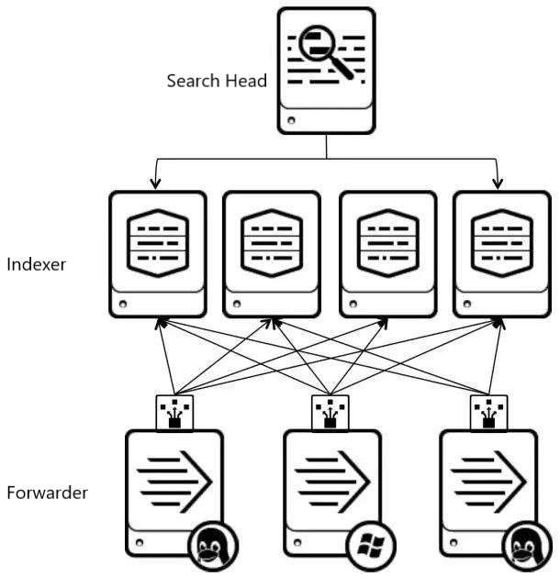
9.2.5 其它数据采集工具
5. Splunk
在商业化的大数据平台产品中，Splunk提供完整的数据采集、数据存储、数据分析与处理以及数据可视化的能力。
Splunk是一个分布式数据平台，主要有三个角色：Search Head负责数据的搜索和处理，提供搜索时的信息抽取；Indexer负责数据的存储和索引；Forwarder负责数据的收集、清洗和变形，并发送给Indexer。
关于Splunk的更多介绍读者可参考http://www.splunk.com/。

Slide 118

9.3 分布式流平台Kafka
Apache Kafka是一个分布式流平台，允许发布和订阅记录流，用于在不同系统之间传递数据，是Apache的顶级项目。

Slide 119
9.3.1 初识Kafka
Producer1
点对点消息模型结构
发布/订阅消息模型结构
Consumer1
Queue
Producer2
Consumer 2
…
…
ProducerN
ConsumerN
Publisher1
Subscriber1
Topic
Publisher2
Subscriber2
…
…
PublisherN
SubscriberN

Slide 120
9.3.1 初识Kafka
Apache Kafka是一个分布式的、支持分区的、多副本的、基于ZooKeeper的发布/订阅消息系统，起源于LinkedIn开源出来的分布式消息系统，2011年成为Apache开源项目，2012年成为Apache顶级项目，目前被多家公司采用。Kafka采用Scala和Java编写，其设计目的是通过Hadoop和Spark等并行加载机制来统一在线和离线的消息处理，构建在ZooKeeper上，目前与越来越多的分布式处理系统如Apache Storm、Apache Spark等都能够较好的集成，用于实时流式数据分析。
Kafka专为分布式高吞吐量系统而设计，非常适合处理大规模消息，它与传统消息系统相比，具有以下几点不同：
（1）Kafka是一个分布式系统，易于向外扩展。
（2）Kafka同时为发布和订阅提供高吞吐量。
（3）Kafka支持多订阅者，当失败时能自动平衡消费者。
（4）Kafka支持消息持久化，消费端为拉模型，消费状态和订阅关系由客户端负责维护，消息消费完后不会立即删除，会保留历史消息。

Slide 121
9.3.2 Kafka体系架构
Kafka整体架构比较新颖，更适合异构集群。Kafka中主要有Producer、Broker和Customer三种角色，一个典型的Kafka集群包含多个Producer、多个Broker、多个Consumer Group和一个ZooKeeper集群。每个Producer可以对应多个Topic，每个Consumer只能对应一个Consumer Group，整个Kafka集群对应一个ZooKeeper集群，通过ZooKeeper管理集群配置、选举Leader以及在Consumer Group发生变化时进行负载均衡。

Slide 122
Kafka体系架构
Producer1
Producer2
Producer3
Producer4
发布消息到Partition
Kafka
Broker1
Kafka
Broker2
Kafka
Broker3
ZooKeeper
订阅消息
Consumer Group 1
Consumer Group 2
Consumer1
Consumer2
Consumer3
Consumer4
Consumer5

Slide 123
9.3.2 Kafka体系架构
1. 相关名词解释
1) Message
Message即消息。Message是通信的基本单位，每个Producer可以向一个Topic发布一些消息，Kafka中的消息是以Topic为基本单位组织的，消息是无状态的，消息消费的先后顺序是没有关系的。每条Message包含三个属性：offset，消息的唯一标识，类型为long；MessageSize，消息的大小，类型为int；data，消息的具体内容，可以看作一个字节数组。
2) Topic
Topic即主题。发布到Kafka集群的消息都有一个类别，这个类别被称为Topic，Kafka根据Topic对消息进行归类，发布到Kafka集群的每条消息都需要指定一个Topic。
3) Partition
Partition即分区。物理上的概念，一个Topic可以分为多个Partition，每个Partition内部都是有序的。每个Partition只能由一个Consumer来进行消费，但是一个Consumer可以消费多个Partition。

Slide 124
9.3.2 Kafka体系架构
1. 相关名词解释
4) Broker
Broker为消息中间件处理节点。一个Kafka集群由多个Kafka实例组成，每个实例被称为Broker。一个Broker上可以创建一个或多个Topic，同一个Topic可以在同一Kafka集群下的多个Broker上分布。
Topic1
Topic1
Topic1
Broker1
Broker2
Broker3
Topic2
Topic2
Topic2
Topic3
Topic3
Topic4

Slide 125
9.3.2 Kafka体系架构
1. 相关名词解释
5) Producer
Producer为消息生产者，向Broker发送消息的客户端。
6) Consumer
Consumer即消息消费者，从Broker读取消息的客户端。
7) Consumer Group
每个Consumer属于一个特定的Consumer Group，一条消息可以发送到多个不同的Consumer Group，但是一个Consumer Group中只能有一个Consumer能够消费该消息。

Slide 126
9.3.2 Kafka体系架构
2. Kafka体系架构中涉及的重要构件
1) Producer（生产者）
Producer用于将流数据发送到Kafka消息队列上，它的任务是向Broker发送数据，通过ZooKeeper获取可用的Broker列表。Producer作为消息的生产者，在生产消息后需要将消息投送到指定的目的地，即某个Topic的某个Partition。Producer可以选择随机的方式来发布消息到Partition，也支持选择特定的算法发布消息到相应的Partition。
2) Broker
Kafka集群中的一台或多台服务器统称为Broker，Broker可以理解为是Kafka服务器缓存代理。Kafka支持消息持久化，生产者生产消息后，Kafka不会直接把消息传递给消费者，而是先在Broker中存储，持久化保存在Kafka的日志文件中。
可以采用在Broker日志中追加消息的方式进行持久化存储，并进行分区（Partition），为了减少磁盘写入的次数，Broker会将消息暂时缓存起来，当消息的个数达到一定阈值时，再flush到磁盘，这样就减少了IO调用的次数。
Kafka的Broker采用的是无状态机制，即Broker没有副本，一旦Broker宕机，该Broker的消息将都不可用，但是消息本身是持久化的，Broker在宕机重启后读取消息的日志就可以恢复消息。消息保存一定时间（通常为7天）后会被删除。Broker不保存订阅者状态，由订阅者自己保存，消息订阅者可以回退到任意位置重新进行消费，当订阅者出现故障时，可以选择最小的offset进行重新读取并消费消息。

Slide 127
9.3.2 Kafka体系架构
2. Kafka体系架构中涉及的重要构件
3) Consumer（消费者）
Consumer负责订阅Topic并处理消息，每个Consumer可以订阅多个Topic，每个Consumer会保留它读取到某个Partition的offset，Consumer是通过ZooKeeper来保留offset。
Consumer Group在逻辑上将Consumer分组，每个Kafka Consumer是一个进程，所以一个Consumer Group中的Consumer将可能是由分布在不同机器上的不同进程组成。Topic中的每一条消息可以被多个不同的Consumer Group消费，但是一个Consumer Group中只能有一个Consumer来消费该消息。所以，若想要一个消息被多个Consumer消费，那么这些Consumer就必须在不同的Consumer Group中。因此，也可以理解为Consumer Group才是Topic在逻辑上的订阅者。

Slide 128
9.3.3 部署Kafka集群
了解Kafka运行环境和运行模式
规划Kafka集群
获取、安装和配置Kafka
启动Kafka
安装和配置Java
部署ZooKeeper集群

Slide 129
9.3.3 部署Kafka集群
1. 运行环境
部署与运行Kafka所需要的系统环境，包括操作系统、Java环境、ZooKeeper集群三部分。
1）操作系统
Kafka支持不同操作系统，例如GNU/Linux、Windows、Mac OS X等。需要注意的是，在Linux上部署Kafka要比在Windows上部署能够得到更高效的I/O处理性能。编者采用的操作系统为Linux发行版CentOS 7。
2）Java环境
Kafka使用Java语言编写，因此它的运行环境需要Java环境的支持。编者采用的Java为Oracle JDK 1.8。
3）ZooKeeper集群
Kafka依赖ZooKeeper集群，因此运行Kafka之前需要首先启动ZooKeeper集群。Zookeeper集群可以自己搭建，也可以使用Kafka安装包中内置的shell脚本启动Zookeeper。编者采用自行搭建ZooKeeper集群，版本为3.4.13。

Slide 130
9.3.3 部署Kafka集群
2. 运行模式
Kafka有两种运行模式：单机模式和集群模式。单机模式是只在一台机器上安装Kafka，主要用于开发测试，而集群模式则是在多台机器上安装Kafka，也可以在一台机器上模拟集群模式，实际的生产环境中均采用多台服务器的集群模式。无论哪种部署方式，修改Kafka的配置文件server.properties都是至关重要的。单机模式和集群模式部署的步骤基本一致，只是在server.properties文件的配置上有些差异。

Slide 131
9.3.3 部署Kafka集群
3. 规划Kafka集群
主机名 | IP地址 | 运行服务 | 软硬件配置
master | 192.168.18.130 | QuorumPeerMain Kafka | 内存：4G CPU：1个2核 硬盘：40G 操作系统：CentOS 7.6.1810 Java：Oracle JDK 8u191 ZooKeeper：ZooKeeper 3.4.13 Kafka：Kafka 2.1.1
slave1 | 192.168.18.131 | QuorumPeerMain Kafka | 内存：1G CPU：1个1核 硬盘：20G 操作系统：CentOS 7.6.1810 Java：Oracle JDK 8u191 ZooKeeper：ZooKeeper 3.4.13 Kafka：Kafka 2.1.1
slave2 | 192.168.18.132 | QuorumPeerMain Kafka | 内存：1G CPU：1个1核 硬盘：20G 操作系统：CentOS 7.6.1810 Java：Oracle JDK 8u191 ZooKeeper：ZooKeeper 3.4.13 Kafka：Kafka 2.1.1

Slide 132
9.3.3 部署Kafka集群
4. 安装和配置Java
在3台CentOS机器上安装和配置Java，参见教材第2章。
5. 部署ZooKeeper集群
在3台CentOS机器上部署ZooKeeper集群，参见教材第6章。
6. 获取Kafka
Kafka官方下载地址为http://kafka.apache.org/downloads，编者选用的Kafka版本是2019年2月15日发布的Kafka 2.1.1，其安装包文件kafka_2.12-2.1.1.tgz例如存放在master机器的/home/xuluhui/Downloads中。读者应该注意到了，Kafka安装包和一般安装包的命名方式不一样，例如kafka_2.12-2.1.1.tgz，其中2.12是Scala版本，2.1.1才是Kafka版本，官方强烈建议Scala版本和服务器上的Scala版本保持一致，避免引发一些不可预知的问题，故编者选用的是kafka_2.12-2.1.1.tgz，而非kafka_2.11-2.1.1.tgz。

Slide 133
9.3.3 部署Kafka集群
7. 安装和配置Kafka
以下所有操作需要在3台机器上完成。
1）解压
切换到root，解压kafka_2.12-2.1.1.tgz到安装目录如/usr/local下，使用命令如下所示。
su root
cd /usr/local
tar -zxvf /home/xuluhui/Downloads/kafka_2.12-2.1.1.tgz

Slide 134
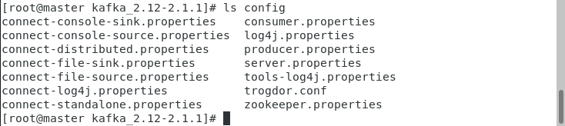
9.3.3 部署Kafka集群
7. 安装和配置Kafka
2）修改Kafka配置文件server.properties
安装Kafka后，在$KAFKA_HOME/config中有多个配置文件。

Slide 135
server.properties配置参数（部分）
参数名 | 说明
broker.id | 用于指定Broker服务器对应的ID，各个服务器的值不同
listeners | 表示监听端口，PLAINTEXT表示纯文本，也就是说，不管发送什么数据类型都以纯文本的方式接收，包括图片，视频等
num.network.threads | 网络线程数，默认是3
num.io.threads | I/O线程数，默认是8
socket.send.buffer.bytes | 套接字发送缓冲，默认是100KB
socket.receive.buffer.bytes | 套接字接收缓冲，默认是100KB
socket.request.max.bytes | 接收到的最大字节数，默认是100MB
log.dirs | 用于指定Kafka数据存放目录，地址可以是多个，多个地址需用逗号分割
num.partitions | 分区数，默认是1
num.recovery.threads.per.data.dir | 每一个文件夹的恢复线程，默认是1
log.retention.hours | 数据保存时间，默认是168小时，即一个星期（7天）
log.segment.bytes | 指定每个数据日志保存最大数据，默认为1GB，当超过这个值时，会自动进行日志滚动
log.retention.check.interval.ms | 设置日志过期的时间，默认每隔300秒（即5分钟）
zookeeper.connect | 用于指定Kafka所依赖的ZooKeeper集群的IP和端口号，地址可以是多个，多个地址需用逗号分割
zookeeper.connection.timeout.ms | 设置Zookeeper的连接超时时间，默认为6秒，如果到达这个指定时间仍然连接不上就默认该节点发生故障

Slide 136
9.3.3 部署Kafka集群
7. 安装和配置Kafka
2）修改Kafka配置文件server.properties
master机器上的配置文件$KAFKA_HOME/config/server.properties修改后的几个参数如下所示。
broker.id=0
log.dirs=/usr/local/kafka_2.12-2.1.1/kafka-logs
zookeeper.connect=master:2181,slave1:2181,slave2:2181
slave1和slave2机器上的配置文件$KAFKA_HOME/config/server.properties中参数broker.id依次设置为1、2，其余参数值与master机器相同。

Slide 137
9.3.3 部署Kafka集群
7. 安装和配置Kafka
3）创建所需目录
以上2）步骤使用了系统不存在的目录：Kafka数据存放目录/usr/local/kafka_2.12-2.1.1/kafka-logs，因此需要创建它，使用的命令如下所示。
mkdir /usr/local/kafka_2.12-2.1.1/kafka-logs
4）在系统配置文件目录/etc/profile.d下新建kafka.sh
使用“vim /etc/profile.d/kafka.sh”命令在/etc/profile.d文件夹下新建文件kafka.sh，添加如下内容。
export KAFKA_HOME=/usr/local/kafka_2.12-2.1.1
export PATH=$KAFKA_HOME/bin:$PATH
其次，重启机器，使之生效。
此步骤可省略，此时当输入Kafka命令时，需要再切换到$KAFKA_HOME/bin。

Slide 138
9.3.3 部署Kafka集群
7. 安装和配置Kafka
5）设置$KAFKA_HOME目录属主
为了在普通用户下使用Kafka，将$KAFKA_HOME目录属主设置为Linux普通用户例如xuluhui，使用以下命令完成。
chown -R xuluhui /usr/local/kafka_2.12-2.1.1
至此，Kafka在3台机器上安装和配置完毕。

Slide 139
9.3.3 部署Kafka集群
为了提高效率，读者也可以首先仅在master一台机器上完成Kafka的安装和配置，然后使用“scp”命令在Kafka集群内将master机器上的$KAFKA_HOME目录和系统配置文件/etc/profile.d/kafka.sh远程拷贝至其他Kafka Broker如slave1、slave2，接着修改slave1、slave2上$KAFKA_HOME/config/server.properties中参数broker.id，最后设置其他Kafka Broker上$KAFKA_HOME目录属主。
scp -r /usr/local/kafka_2.12-2.1.1 root@slave1:/usr/local/kafka_2.12-2.1.1
scp -r /etc/profile.d/kafka.sh root@slave1:/etc/profile.d/kafka.sh
scp -r /usr/local/kafka_2.12-2.1.1 root@slave2:/usr/local/kafka_2.12-2.1.1
scp -r /etc/profile.d/kafka.sh root@slave2:/etc/profile.d/kafka.sh

Slide 140
9.3.3 部署Kafka集群
8. 启动Kafka
首先，启动ZooKeeper集群，确保其正常运行。
其次，在3台机器上使用以下命令启动Kafka。
kafka-server-start.sh -daemon $KAFKA_HOME/config/server.properties
这里需要注意的是，启动脚本若不加-daemon参数，则如果执行Ctrl+Z后会退出，且启动的进程也会退出，所以建议加-daemon参数，实现以守护进程方式启动。

Slide 141
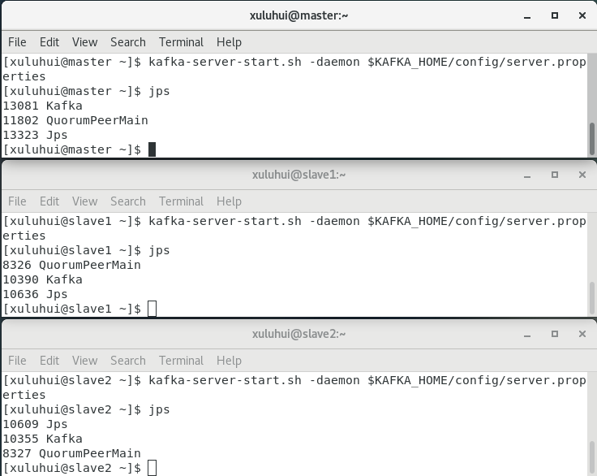
验证Kafka
检查Kafka是否启动，可以使用命令“jps”查看Java进程来验证，效果如图所示，可以看到，3台机器上均有Kafka进程，说明Kafka集群部署成功。

Slide 142
9.3.4 实战Kafka
Kafka Shell
Kafka API

Slide 143
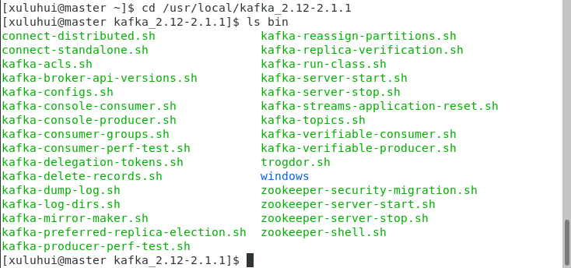
1. Kafka Shell
Kafka支持的所有命令在$KAFKA_HOME/bin下存放。
命令 | 功能描述
kafka-server-start.sh | 启动Kafka Broker
kafka-server-stop.sh | 关闭Kafka Broker
kafka-topics.sh | 创建、删除、查看、修改Topic
kafka-console-producer.sh | 启动Producer，生产消息，从标准输入读取数据并发布到Kafka
kafka-console-consumer.sh | 启动Consumer，消费消息，从Kafka读取数据并输出到标准输出

Slide 144
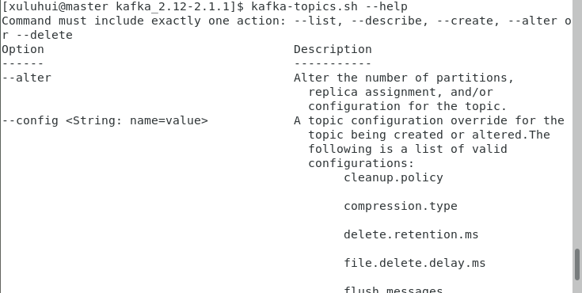
1. Kafka Shell
输入命令“kafka-topics.sh --help”，即可查看该命令的使用帮助，使用该命令时，必须指定以下5个选项之一：--list、--describe、--create、--alter、--delete。由于过长，此处仅展示部分内容。

Slide 145

【实例9-18】
【实例9-18】使用Kafka命令创建Topic、查看Topic，启动Producer生产消息，启动Consumer消费消息。
① 创建Topic
在任意一台机器上创建Topic“kafkacluster-test”，例如在master机器上完成，使用命令如下所示。
其中，选项--zookeeper用于指定ZooKeeper集群列表，可以指定所有节点，也可以指定为部分节点；选项--replication-factor为复制数目，数据会自动同步到其他Broker上，防止某个Broker宕机数据丢失；选项--partitions用于指定一个Topic可以切分成几个partition，一个消费者可以消费多个partition，但一个partition只能被一个消费者消费。

Slide 146
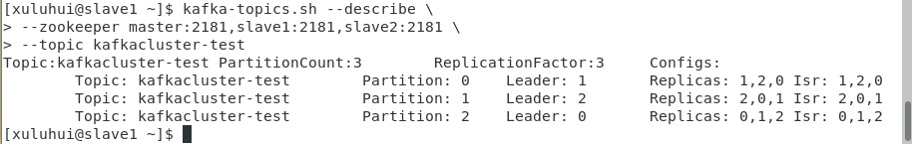
【实例9-18】
② 查看Topic详情
在任意一台机器上查看Topic“kafkacluster-test”的详情，例如在slave1机器上完成，使用命令如下所示。
命令“kafka-topics.sh --describe”的输出解释：第一行是所有分区的摘要，从第二行开始，每一行提供一个分区信息。
Leader：该节点负责该分区的所有的读和写，每个节点的Leader都是随机选择的。
replicas：副本的节点列表，不管该节点是否是Leader或者目前是否还活着，只是显示。
isr：“同步副本”的节点列表，也就是活着的节点并且正在同步Leader。

Slide 147
【实例9-18】
③ 生产消息
在master机器上使用kafka-console-producer.sh启动生产者，使用命令如下所示。
kafka-console-producer.sh \
--broker-list master:9092,slave1:9092,slave2:9092 \
--topic kafkacluster-test
④ 消费消息
在slave1和slave2机器上分别使用kafka-console-consumer.sh启动消费者，使用命令如下所示。
kafka-console-consumer.sh \
--bootstrap-server master:9092,slave1:9092,slave2:9092 \
--topic kafkacluster-test \
--from-beginning
上述命令中，如果加上--from-beginning表示从第一条数据开始消费。

Slide 148
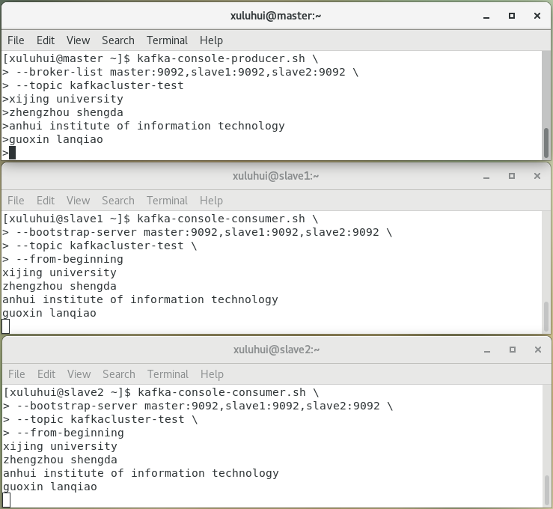
【实例9-18】
第③④步骤的执行效果如图所示，从图中可以看出，master机器上的Producer通过控制台生产4个消息，每一行为一条消息，每输完一条消息就会分别在slave1和slave2机器上的2个Consumer控制台上显示出来，被消费掉。

Slide 149
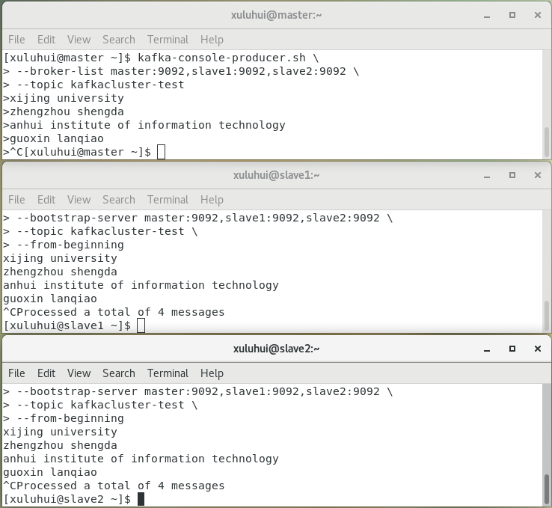
【实例9-18】
按Ctrl+C可以退出master、slave1、slave2的kafka-console-producer.sh、kafka-console-consum.sh命令，退出后的效果如图所示。

Slide 150
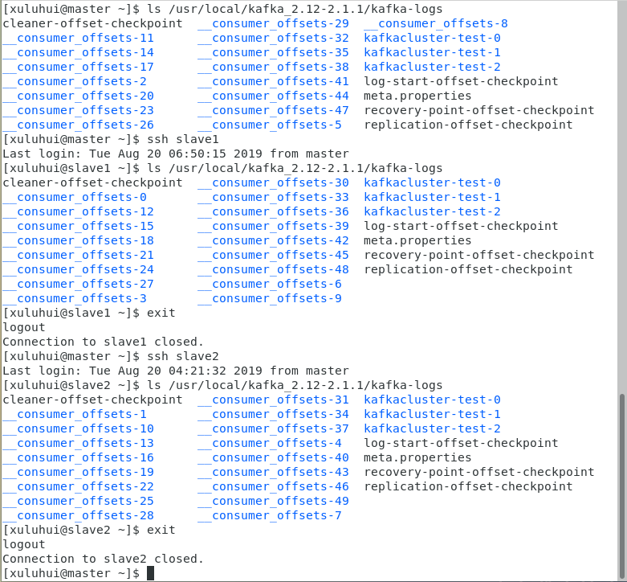
【实例9-18】
以上所有命令执行完毕后，3台机器上Kafka数据存放目录$KAFKA_HOME/kafka-logs由原来的空目录到当前的变化如图所示。

Slide 151
2. Kafka API
Kafka支持5个核心的API，包括Producer API、Consumer API、Streams API、Connect API、AdminClient API。
关于Kafka API的更多介绍读者请参考官网http://kafka.apache.org/documentation/#api。

Slide 152
9.4 ETL工具Kettle
ETL是英文Extract-Transform-Load的缩写，用来描述将数据从来源端经过抽取（Extract）、转换（Transform）、装载（Load）至目的端的过程。ETL负责将分布的、异构的数据源中数据如关系数据、数据文件等抽取到临时中间层后进行清洗、转换、集成，最后装载到数据仓库或数据集市中，成为联机分析处理、数据挖掘的基础。ETL是构建数据仓库的重要环节，目的是将数据仓库中分散、凌乱、标准不统一的数据整合到一起，为企业决策提供分析依据。即便是一个设计和规划良好的数据库系统，如果其中存在大量的噪声数据，那么这个系统也是没有任何意义的，因为“垃圾进，垃圾出”（garbage in, garbage out），系统就不可能为决策分析系统提供任何支持，所以，必须要进行数据整合（Data Integration）。
Kettle是一款业界有名的开源ETL工具。

Slide 153
9.4.1 初识Kettle
Kettle是一个优秀的开源ETL工具，可以高效稳定地实现数据抽取、数据转换和加工、数据装载。Kettle是“Kettle E.T.T.L.Environment”首字母缩写，中文含义是“水壶”，按项目负责人Matt Casters的说法：把各种数据放到一个壶里，然后以一种希望的格式流出。Kettle支持多种数据格式包括数据文件、关系型数据库、Hadoop、NoSQL数据库等，它采用Java语言编写，可以在Linux、Windows、Mac OS X系统上运行。
Kettle项目于2003年开始，2005年12月，Kettle从2.1版本开始进入了开源领域，一直到4.1版本遵守LGPL协议，从4.2版本开始遵守Apache Licence 2.0协议，2006年初，Kettle加入开源的BI公司Pentaho，正式命名为“Pentaho Data Integeration”，简称“PDI”。自2017年9月20日起，Pentaho被合并于日立集团旗下的新公司Hitachi Vantara。
Kettle主要应用于以下场景：在应用程序或数据库之间进行数据迁移、从数据库导出数据到文件、导入大规模数据到数据库、数据清洗、集成应用程序等。

Slide 154
9.4.2 Kettle体系架构
Kettle采用插件式架构，包括如下几个主要部分。
（1）Spoon
图形化界面工具（GUI方式），Spoon允许通过图形界面来设计Job和Transformation，可以保存为文件或保存在数据库中，也可以直接在Spoon图形化界面中运行Job和Transformation。
（2）Pan
Transformation执行器（命令行方式），Pan用于在终端执行Transformation，没有图形界面。
（3）Kitchen
Job执行器（命令行方式），Kitchen用于在终端执行Job，没有图形界面。
（4）Carte
嵌入式Web服务，Carte用于远程执行Job或Transformation，Kettle通过Carte建立集群。
（5）Encr
Encr是Kettle用于字符串加密的命令行工具，例如：对在Job或Transformation中定义的数据库连接参数进行加密。

Slide 155
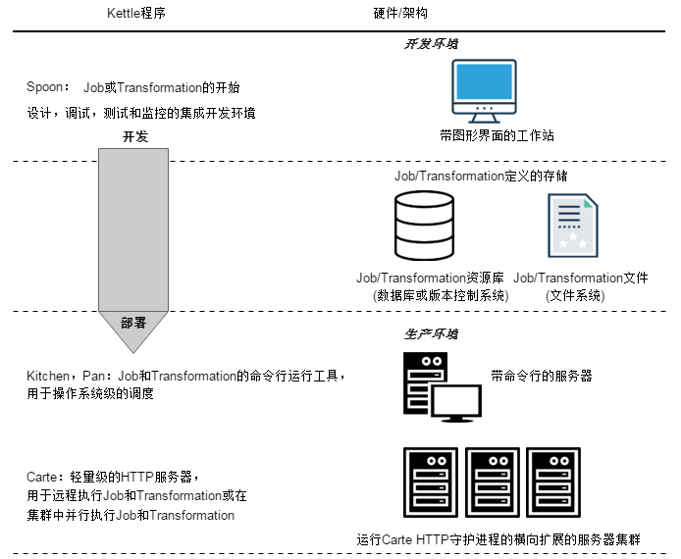
Kettle体系架构

Slide 156
9.4.2 Kettle体系架构
（1）Transformation
Transformation定义对数据操作的容器，数据操作就是数据从输入到输出的一个过程，可以理解为比Job粒度更小一级的容器，将任务分解成Job，然后需要将Job分解成一个或多个Transformation，每个Transformation只完成一部分工作。
（2）Step
Step是Transformation内部的最小单元，每一个Step完成一个特定的功能。
（3）Job
Job负责将Transformation组织在一起进而完成某一工作，通常需要把一个大的任务分解成几个逻辑上隔离的Job，当这几个Job都完成了，也就说明这项任务完成了。
（4）Job Entry
Job Entry是Job内部的执行单元，每一个Job Entry用于实现特定的功能，如：验证表是否存在、发送邮件等。可以通过Job来执行另一个Job或者Transformation，也就是说Transformation和Job都可以作为Job Entry。
（5）Hop
Hop用于在Transformation中连接Step，或者在Job中连接Job Entry，是一个数据流的图形化表示。

Slide 157
9.4.3 安装Kettle
了解Kettle运行环境
获取、安装和配置Kettle
验证Kettle
安装和配置Java

Slide 158
9.4.3 安装Kettle
1. 运行环境
1）操作系统
Kettle支持不同平台，在当前绝大多数主流的操作系统上都能够运行，例如GNU/Linux、Windows、Mac OS X等。编者采用的操作系统为Linux发行版CentOS 7。
2）Java环境
Kettle采用Java语言编写，因此它的运行环境需要Java环境的支持。编者采用的Java为Oracle JDK 1.8。
2. 安装和配置Java
安装和配置Oracle JDK，参见教材第2章。
3. 获取Kettle
Kettle官方下载地址为https://sourceforge.net/projects/pentaho/files/latest/download，编者选用的Kettle版本是2017年5月18日发布的Kettle 7.1，其安装包文件pdi-ce-7.1.0.0-12.zip例如存放在master机器的/home/xuluhui/Downloads中。

Slide 159
9.4.3 安装Kettle
4. 安装和配置Kettle
Kettle集群是通过Carte服务组建的，集群模式主要用于远程执行Job，Kettle也可以仅在一台机器上安装即可，编者采用在master一台机器上安装，以下所有步骤均在master一台机器上完成。
1）解压
切换到root，解压pdi-ce-7.1.0.0-12.zip到安装目录如/usr/local下，使用命令如下所示。
su root
cd /usr/local
unzip /home/xuluhui/Downloads/pdi-ce-7.1.0.0-12.zip
Kettle默认解压后目录名很特殊，叫做“data-integration”。
2）在系统配置文件目录/etc/profile.d下新建kettle.sh
使用“vim /etc/profile.d/kettle.sh”命令在/etc/profile.d文件夹下新建文件kettle.sh，添加如下内容。
export KETTLE_HOME=/usr/local/data-integration
export PATH=$KETTLE_HOME:$PATH
其次，重启机器，使之生效。
此步骤可省略，但此时输入Kettle命令时，需要切换到$Kettle_HOME。

Slide 160
9.4.3 安装Kettle
4. 安装和配置Kettle
3）设置$KETTLE_HOME目录属主
为了在普通用户下使用Kettle，将$KETTLE_HOME目录属主设置为Linux普通用户例如xuluhui，使用以下命令完成。
chown -R xuluhui /usr/local/data-integration
4）添加JDBC驱动
若读者使用的关系型数据库是MySQL，则需要添加MySQL JDBC驱动的jar包；若读者使用的数据库是Microsoft SQL Server或是Oracle，就需要添加它们的JDBC驱动包。
例如，若使用MySQL，首先需要下载MySQL Connector/J，例如下载的是MySQL Connector/J 5.1.48，文件名为mysql-connector-java-5.1.48.tar.gz，采用的MySQL JDBC驱动jar包是mysql-connector-java-5.1.48.jar，其次将该jar包复制到Kettle安装目录的lib下，具体使用的命令如下所示。
cp /home/xuluhui/Downloads/mysql-connector-java-5.1.48/mysql-connector-java-5.1.48.jar /usr/local/data-integration/lib/

Slide 161
9.4.3 安装Kettle
5. 验证Kettle
执行命令“kitchen.sh”，若出现“-bash: kitchen.sh: Permission denied”信息，说明用户对kitchen.sh缺少执行权限（x），则需要为该文件赋予执行权限。为Kettle安装目录下所有.sh文件赋予执行权限所使用的命令如下所示。
chmod +x /usr/local/data-integration/*.sh
若执行命令“kitchen.sh”后出现如图所示的帮助信息，就说明Kettle部署成功。

Slide 162
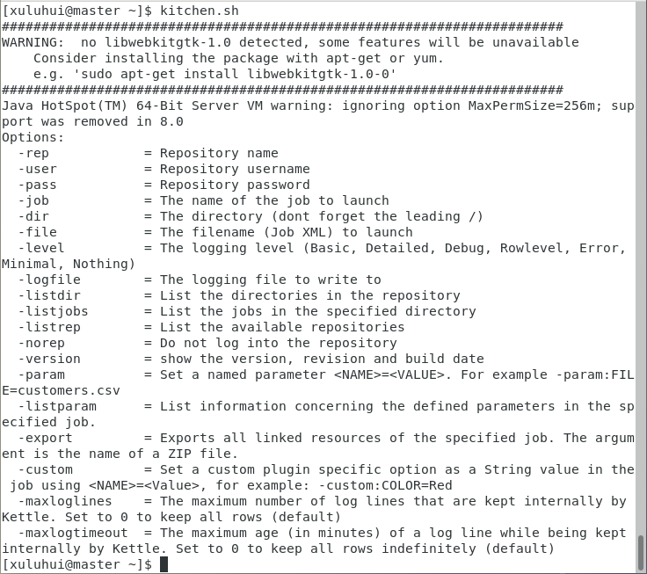

Slide 163
9.4.4 实战Kettle
1. Spoon
Spoon是一个图形界面工具，可以用来设计和运行Job、Transformation。Kettle提供两种方式存储：资源库和文件，如果选择资源库，Spoon第一次启动时需要创建资源库；如果选择文件，作业文件的扩展名是.kjb，转换文件的扩展名是.ktr。
Linux下命令行入口为“spoon.sh”，Windows下命令行入口为“spoon.bat”，可以启动Kettle Spoon图形用户界面。

Slide 164
9.4.4 实战Kettle
2. Kitchen
Kitchen是一个作业（Job）执行引擎，用于执行作业，它是一个PDI命令行工具。Linux下命令行入口为“kitchen.sh”，Windows下命令行入口为“kitchen.bat”，例如在Linux下直接输入“kitchen.sh”即可查看帮助，如图9-77所示。
例如，执行本地Job的命令行语句如下所示，该命令的功能是执行作业文件“move.kjb”，并写入日志“move.log”。
kitchen.sh -file=/home/xuluhui/kettle/move.kjb -log=move.log

Slide 165
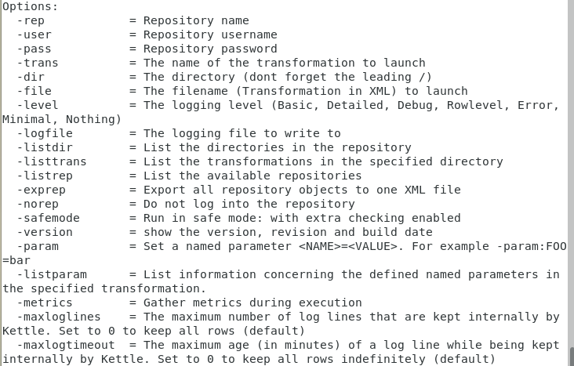
9.4.4 实战Kettle
3. Pan
Pan是一个转换（Transformation）执行引擎，用于执行转换，它是一个PDI命令行工具。与Kitchen相同，Linux下命令行入口为“pan.sh”，Windows下命令行入口为“pan.bat”，Pan的参数与Kitchen类似。

Slide 166
【实例：执行本地Transformation 】
执行本地Transformation的命令行语句如下所示，该命令的功能是执行转换文件“move.ktr”，不写日志。
pan.sh -file=/home/xuluhui/kettle/move.ktr -norep

Slide 167
9.4.4 实战Kettle
4. Kettle API
可以通过Kettle API方式，将Kettle与第三方应用程序集成，在第三方应用中运行Job或Transformation。Kettle本身不提供对外的REST API，但是有一个Step为REST Client。

Slide 168
9.4.5 其它ETL工具
目前，ETL工具分为商业软件和开源软件。其中，商业软件的典型代表产品有Informatica PowerCenter、IBM InfoSphere DataStage、Oracle Data Integrator、Microsoft SQL Server Integration Services等；开源软件的典型代表产品除了Kettle外，还有Talend、Apatar、Scriptella等。相对于商业软件，开源软件Kettle是一个易于使用的、低成本的解决方案。

Slide 169

9.4.5 其它ETL工具
1. Talend
Talend是第一家针对的数据集成工具市场的ETL开源软件供应商。Talend以它的技术和商业双重模式为ETL服务提供了一个全新的远景，它打破了传统的独有封闭服务，提供了一个针对所有规模公司的公开的、创新的、强大的灵活的软件解决方案。最终，由于Talend的出现，数据整合方案不再被大公司所独享。
关于Talend的更多信息读者可参考官网http://www.talend.com/。

Slide 170

9.4.5 其它ETL工具
2. Apatar
Apatar采用Java编写，是一个开源的ETL项目，采用模块化架构，提供可视化的Job设计器与映射工具，支持所有主流数据源，提供灵活的基于GUI、服务器和嵌入式的部署选项。它具有符合Unicode的功能，可用于跨团队集成数据，填充数据仓库与数据市场，在连接到其他系统时在代码少量或没有代码的情况下进行维护。
关于Apatar的更多信息读者可参考官网http://apatar.com/。

Slide 171

9.4.5 其它ETL工具
3. Scriptella
Scriptella是一个开源的ETL工具和一个脚本执行工具，采用Java开发。Scriptella 支持跨数据库的ETL脚本，并且可以在单个的ETL文件中与多个数据源运行。Scriptella可与任何JDBC/ODBC兼容的驱动程序集成，并提供与非JDBC数据源和脚本语言的互操作性的接口，它还可以与Java EE、Spring、JMX、JNDI和JavaMail集成。
关于Scriptella的更多信息读者可参考官网http://scriptella.org/。

Slide 172
【本章小结】
1. 了解Sqoop的由来、版本，理解Sqoop体系架构，熟练掌握安装Sqoop，掌握Sqoop Shell常用命令的使用，了解Sqoop API编程，了解其它数据迁移工具如DataX等。
2. 了解Flume的由来、版本，理解Flume体系架构，熟练掌握安装Flume，掌握Flume Agent的自定义和Flume Shell常用命令的使用，了解Flume API编程，了解其它日志采集工具如Logstash、Fluentd、Apache Chukwa、Scribe、Splunk等。
3. 了解Kafka基础知识，理解Kafka体系架构，熟练掌握部署Kafka集群，掌握Kafka Shell常用命令的使用，了解Kafka API编程。
4. 了解Kettle基础知识，理解Sqoop体系架构，熟练掌握安装Kettle，掌握Spoon、Kitchen、Pan的基本使用，了解Kettle API编程，了解其它ETL工具如Talend、Apatar、Scriptella等。

Slide 173
【课后作业】
在线测试
完成云班课活动“在线测试9-大数据迁移和采集工具”。
思考题
1. 实践操作题：尝试使用Sqoop实现HBase到MySQL数据的导入和导出。
2. 实践操作题：尝试使用Flume实现实时读取本地文件到HDFS集群。
3. 实践操作题：尝试使用Kettle从MySQL数据库导出数据到本地文件。

Slide 174
THANKS
《Hadoop大数据原理与应用》西安电子科技大学出版社

